Slide 1
第17章 数据分析、科学计算与可视化 董付国 微信公众号：Python小屋

Slide 2
相关标准库和扩展库
用于数据分析、科学计算与可视化的扩展模块主要有：statistics、numpy、scipy、pandas、SymPy、matplotlib、Traits、TraitsUI、Chaco、TVTK、Mayavi、VPython、OpenCV。

Slide 3
相关标准库和扩展库
numpy：科学计算包，支持N维数组运算、处理大型矩阵、成熟的广播函数库、矢量运算、线性代数、傅里叶变换、随机数生成，并可与C++/Fortran语言无缝结合。树莓派Python v3默认安装已经包含了numpy。

Slide 4
相关标准库和扩展库
scipy：scipy依赖于numpy，提供了更多的数学工具，包括矩阵运算、线性方程组求解、积分、优化、插值、信号处理、图像处理、统计等等。

Slide 5
相关标准库和扩展库
matplotlib模块依赖于numpy模块和tkinter模块，可以绘制多种形式的图形，包括线图、直方图、饼状图、散点图、误差线图等等，图形质量可满足出版要求，是数据可视化的重要工具。

Slide 6
相关标准库和扩展库
pandas（Python Data Analysis Library）是基于numpy的数据分析模块，提供了大量标准数据模型和高效操作大型数据集所需要的工具，可以说pandas是使得Python能够成为高效且强大的数据分析环境的重要因素之一。

Slide 7
相关标准库和扩展库
大量科学扩展库安装包下载：
http://www.lfd.uci.edu/~gohlke/pythonlibs/
enthought科学计算解决方案：
https://www.enthought.com/
anaconda3下载
https://www.continuum.io/downloads/

Slide 8
17.1 numpy简单应用
导入模块
>>> import numpy as np

Slide 9
17.1 numpy简单应用
生成数组
>>> np.array([1, 2, 3, 4, 5]) # 把列表转换为数组
array([1, 2, 3, 4, 5])
>>> np.array((1, 2, 3, 4, 5)) # 把元组转换成数组
array([1, 2, 3, 4, 5])
>>> np.array(range(5)) # 把range对象转换成数组
array([0, 1, 2, 3, 4])
>>> np.array([[1, 2, 3], [4, 5, 6]]) # 二维数组
array([[1, 2, 3],
[4, 5, 6]])
>>> np.arange(8) # 类似于内置函数range()，但三个参数均可为实数
array([0, 1, 2, 3, 4, 5, 6, 7])
>>> np.arange(1, 10, 2)
array([1, 3, 5, 7, 9])

Slide 10
17.1 numpy简单应用
>>> np.linspace(0, 10, 11) # 等差数组，包含11个数
array([ 0., 1., 2., 3., 4., 5., 6., 7., 8., 9., 10.])
>>> np.linspace(0, 10, 11, endpoint=False) # 不包含终点
array([ 0. , 0.90909091, 1.81818182, 2.72727273, 3.63636364,
4.54545455, 5.45454545, 6.36363636, 7.27272727, 8.18181818,
9.09090909])
>>> np.logspace(0, 100, 10) # 对数数组
array([ 1.00000000e+000, 1.29154967e+011, 1.66810054e+022,
2.15443469e+033, 2.78255940e+044, 3.59381366e+055,
4.64158883e+066, 5.99484250e+077, 7.74263683e+088,
1.00000000e+100])
>>> np.logspace(1,6,5, base=2) # 对数数组，相当于2 ** np.linspace(1,6,5)
array([ 2. , 4.75682846, 11.3137085 , 26.90868529, 64. ])
>>> np.zeros(3) # 全0一维数组
array([ 0., 0., 0.])
>>> np.ones(3) # 全1一维数组
array([ 1., 1., 1.])

Slide 11
17.1 numpy简单应用
>>> np.zeros((3,3)) # 全0二维数组，3行3列
array([[ 0., 0., 0.],
[ 0., 0., 0.],
[ 0., 0., 0.]])
>>> np.zeros((3,1)) # 全0二维数组，3行1列
array([[ 0.],
[ 0.],
[ 0.]])
>>> np.zeros((1,3)) # 全0二维数组，1行3列
array([[ 0., 0., 0.]])
>>> np.ones((3,3)) # 全1二维数组
array([[ 1., 1., 1.],
[ 1., 1., 1.],
[ 1., 1., 1.]])

Slide 12
17.1 numpy简单应用
>>> np.ones((1,3)) # 全1二维数组
array([[ 1., 1., 1.]])
>>> np.identity(3) # 单位矩阵
array([[ 1., 0., 0.],
[ 0., 1., 0.],
[ 0., 0., 1.]])
>>> np.identity(2)
array([[ 1., 0.],
[ 0., 1.]])
>>> np.empty((3,3)) # 空数组，只申请空间而不初始化，元素值是不确定的
array([[ 0., 0., 0.],
[ 0., 0., 0.],
[ 0., 0., 0.]])

Slide 13
17.1 numpy简单应用
>>> np.hamming(20) # Hamming窗口
array([ 0.08 , 0.10492407, 0.17699537, 0.28840385, 0.42707668,
0.5779865 , 0.7247799 , 0.85154952, 0.94455793, 0.9937262 ,
0.9937262 , 0.94455793, 0.85154952, 0.7247799 , 0.5779865 ,
0.42707668, 0.28840385, 0.17699537, 0.10492407, 0.08 ])
>>> np.blackman(10) # Blackman窗口
array([ -1.38777878e-17, 5.08696327e-02, 2.58000502e-01,
6.30000000e-01, 9.51129866e-01, 9.51129866e-01,
6.30000000e-01, 2.58000502e-01, 5.08696327e-02,
-1.38777878e-17])
>>> np.kaiser(12, 5) # Kaiser窗口
array([ 0.03671089, 0.16199525, 0.36683806, 0.61609304, 0.84458838,
0.98167828, 0.98167828, 0.84458838, 0.61609304, 0.36683806,
0.16199525, 0.03671089])

Slide 14
17.1 numpy简单应用
>>> np.random.randint(0, 50, 5) # 随机一维数组，5个0到50之间的数字
array([13, 47, 31, 26, 9])
>>> np.random.randint(0, 50, (3,5)) # 随机二维数组，3行5列
array([[34, 2, 33, 14, 40],
[ 9, 5, 10, 27, 11],
[26, 17, 10, 46, 30]])
>>> np.random.rand(10)
array([ 0.98139326, 0.35675498, 0.30580776, 0.30379627, 0.19527425,
0.59159936, 0.31132305, 0.20219211, 0.20073821, 0.02435331])
>>> np.random.standard_normal(5) # 从标准正态分布中随机采样
array([ 2.82669067, 0.9773194 , -0.72595951, -0.11343254, 0.74813065])

Slide 15
17.1 numpy简单应用
>>> x = np.random.standard_normal(size=(3, 4, 2))
>>> x
array([[[ 0.5218421 , -1.10892934],
[ 2.27295689, 0.9598461 ],
[-0.92229318, 2.25708573],
[ 0.0070173 , -0.30608704]],
[[ 1.05133704, -0.4094823 ],
[-0.03457527, -2.3034343 ],
[-0.45156185, -1.26174441],
[ 0.59367951, -0.78355627]],
[[ 0.0424474 , -1.75202307],
[-0.43457619, -0.96445206],
[ 0.28342028, 1.27303125],
[-0.15312326, 2.0399687 ]]])

Slide 16
17.1 numpy简单应用
>>> np.random.choice(range(100), 3) # 随机选择3个数
array([32, 23, 32])
>>> np.random.choice((1,-1), (3,5)) # 3行5列随机数，均为-1或1
array([[-1, -1, -1, -1, 1],
[ 1, -1, 1, -1, -1],
[ 1, -1, -1, -1, -1]])

Slide 17
17.1 numpy简单应用
>>> np.diag([1,2,3]) # 对角矩阵
array([[1, 0, 0],
[0, 2, 0],
[0, 0, 3]])
>>> np.diag([1,2,3,4]) # 对角矩阵
array([[1, 0, 0, 0],
[0, 2, 0, 0],
[0, 0, 3, 0],
[0, 0, 0, 4]])

Slide 18
17.1 numpy简单应用
测试两个数组是否足够接近
>>> x = np.array([1, 2, 3, 4.001, 5])
>>> y = np.array([1, 1.999, 3, 4.01, 5.1])
>>> np.allclose(x, y)
False
>>> np.allclose(x, y, rtol=0.2) # 设置相对误差参数
True
>>> np.allclose(x, y, atol=0.2) # 设置绝对误差参数
True

Slide 19
17.1 numpy简单应用
改变数组元素值
>>> x = np.arange(8)
>>> x
array([0, 1, 2, 3, 4, 5, 6, 7])
>>> np.append(x, 8) # 返回新数组，增加元素
array([0, 1, 2, 3, 4, 5, 6, 7, 8])
>>> np.append(x, [9,10])
array([0, 1, 2, 3, 4, 5, 6, 7, 9, 10])
>>> x # 不影响原来的数组
array([0, 1, 2, 3, 4, 5, 6, 7])
>>> x[3] = 8 # 原地修改元素值
>>> x
array([0, 1, 2, 8, 4, 5, 6, 7])
>>> np.insert(x, 1, 8) # 返回新数组，插入元素
array([0, 8, 1, 2, 8, 4, 5, 6, 7])

Slide 20
17.1 numpy简单应用
>>> x.put(0, 9) # 修改指定位置上的元素值
>>> x
array([9, 1, 2, 8, 4, 5, 6, 7])
>>> x = np.arange(8)
>>> x
array([0, 1, 2, 3, 4, 5, 6, 7])
>>> np.append(x, 8) # 返回新数组，增加元素
array([0, 1, 2, 3, 4, 5, 6, 7, 8])
>>> np.append(x, [9,10])
array([0, 1, 2, 3, 4, 5, 6, 7, 9, 10])
>>> x # 不影响原来的数组
array([0, 1, 2, 3, 4, 5, 6, 7])
>>> x[3] = 8 # 原地修改元素值
>>> x
array([0, 1, 2, 8, 4, 5, 6, 7])
>>> np.insert(x, 1, 8) # 返回新数组，插入元素
array([0, 8, 1, 2, 8, 4, 5, 6, 7])

Slide 21
17.1 numpy简单应用
>>> x[1:, 1:] = [1,2]
>>> x
array([[1, 2, 4],
[4, 1, 2],
[7, 1, 2]])
>>> x[1:, 1:] = [[1,2],[3,4]]
>>> x
array([[1, 2, 4],
[4, 1, 2],
[7, 3, 4]])

Slide 22
17.1 numpy简单应用
数组与数值的运算
>>> x = np.array((1, 2, 3, 4, 5)) # 创建数组对象
>>> x
array([1, 2, 3, 4, 5])
>>> x * 2 # 数组与数值相乘，返回新数组
array([ 2, 4, 6, 8, 10])
>>> x / 2 # 数组与数值相除
array([ 0.5, 1. , 1.5, 2. , 2.5])
>>> x // 2 # 数组与数值整除
array([0, 1, 1, 2, 2], dtype=int32)
>>> x ** 3 # 幂运算
array([1, 8, 27, 64, 125], dtype=int32)
>>> x + 2 # 数组与数值相加
array([3, 4, 5, 6, 7])
>>> x % 3 # 余数
array([1, 2, 0, 1, 2], dtype=int32)

Slide 23
17.1 numpy简单应用
>>> 2 ** x
array([2, 4, 8, 16, 32], dtype=int32)
>>> 2 / x
array([2. ,1. ,0.66666667, 0.5, 0.4])
>>> 63 // x
array([63, 31, 21, 15, 12], dtype=int32)

Slide 24
17.1 numpy简单应用
数组与数组的运算
>>> a = np.array((1, 2, 3))
>>> b = np.array(([1, 2, 3], [4, 5, 6], [7, 8, 9]))
>>> c = a * b # 数组与数组相乘
>>> c # a中的每个元素乘以b中的对应列元素
array([[ 1, 4, 9],
[ 4, 10, 18],
[ 7, 16, 27]])
>>> c / b # 数组之间的除法运算
array([[ 1., 2., 3.],
[ 1., 2., 3.],
[ 1., 2., 3.]])
>>> c / a
array([[ 1., 2., 3.],
[ 4., 5., 6.],
[ 7., 8., 9.]])

Slide 25
17.1 numpy简单应用
>>> a + a # 数组之间的加法运算
array([2, 4, 6])
>>> a * a # 数组之间的乘法运算
array([1, 4, 9])
>>> a - a # 数组之间的减法运算
array([0, 0, 0])
>>> a / a # 数组之间的除法运算
array([ 1., 1., 1.])
>>> a+b # a中每个元素加b中的每一列元素
array([[ 2, 4, 6],
[ 5, 7, 9],
[ 8, 10, 12]])
>>> np.array([1, 2, 3, 4]) + np.array([4, 3, 2, 1])
array([5, 5, 5, 5])
>>> np.array([1, 2, 3, 4]) + np.array([4])
array([5, 6, 7, 8])

Slide 26
17.1 numpy简单应用
转置
>>> b = np.array(([1, 2, 3], [4, 5, 6], [7, 8, 9]))
>>> b
array([[1, 2, 3],
[4, 5, 6],
[7, 8, 9]])
>>> b.T # 转置
array([[1, 4, 7],
[2, 5, 8],
[3, 6, 9]])
>>> a = np.array((1, 2, 3, 4))
>>> a
array([1, 2, 3, 4])
>>> a.T # 一维数组转置以后和原来是一样的
array([1, 2, 3, 4])

Slide 27
17.1 numpy简单应用
排序
>>> x = np.array([3, 1, 2])
>>> np.argsort(x) # 返回排序后元素的原下标
array([1, 2, 0], dtype=int64)
>>> x[_] # 获取排序后的元素
array([1, 2, 3])
>>> x = np.array([3, 1, 2, 4])
>>> x.argmax(), x.argmin() # 最大值和最小值的下标
(3, 1)
>>> np.argsort(x)
array([1, 2, 0, 3], dtype=int64)
>>> x[_]
array([1, 2, 3, 4])
>>> x.sort() # 原地排序
>>> x
array([1, 2, 3, 4])

Slide 28
17.1 numpy简单应用
点积/内积
>>> a = np.array((5, 6, 7))
>>> b = np.array((6, 6, 6))
>>> a.dot(b) # 向量内积
108
>>> np.dot(a,b)
108
>>> sum(a*b)
108
>>> c = np.array(([1,2,3],[4,5,6],[7,8,9])) # 二维数组
>>> c.dot(a) # 二维数组的每行与一维向量计算内积
array([ 38, 92, 146])
>>> c[0].dot(a) # 验证一下，两个一维向量计算内积
38
>>> c[1].dot(a)
92
>>> c[2].dot(a)
146

Slide 29
17.1 numpy简单应用
>>> a.dot(c) # 一维向量与二维向量的每列计算内积
array([78, 96, 114])
>>> cT = c.T # 转置
>>> a.dot(cT[0])
78
>>> a.dot(cT[1])
96
>>> a.dot(cT[2])
114

Slide 30
17.1 numpy简单应用
数组元素访问
>>> b = np.array(([1,2,3],[4,5,6],[7,8,9]))
>>> b
array([[1, 2, 3],
[4, 5, 6],
[7, 8, 9]])
>>> b[0] # 第0行
array([1, 2, 3])
>>> b[0][0] # 第0行第0列的元素值
1
>>> b[0,2] # 第0行第2列的元素值
3
>>> b[[0,1]] # 第0行和第1行
array([[1, 2, 3],
[4, 5, 6]])
>>> b[[0,0], [1,2]] # 第0行第1列的元素和第0行第2列的元素
array([2, 3])

Slide 31
17.1 numpy简单应用
>>> x = np.arange(0,100,10,dtype=np.floating)
>>> x
array([ 0., 10., 20., 30., 40., 50., 60., 70., 80., 90.])
>>> x[[1, 3, 5]] # 同时访问多个位置上的元素
array([ 10., 30., 50.])

Slide 32
17.1 numpy简单应用
数组支持函数运算
>>> x = np.arange(0, 100, 10, dtype=np.floating)
>>> np.sin(x) # 一维数组中所有元素求正弦值
array([ 0. , -0.54402111, 0.91294525, -0.98803162, 0.74511316,
-0.26237485, -0.30481062, 0.77389068, -0.99388865, 0.89399666])
>>> b = np.array(([1, 2, 3], [4, 5, 6], [7, 8, 9]))
>>> np.cos(b) # 二维数组中所有元素求余弦值
array([[ 0.54030231, -0.41614684, -0.9899925 ],
[-0.65364362, 0.28366219, 0.96017029],
[ 0.75390225, -0.14550003, -0.91113026]])
>>> np.round(_) # 四舍五入
array([[ 1., -0., -1.],
[-1., 0., 1.],
[ 1., -0., -1.]])

Slide 33
17.1 numpy简单应用
>>> x = np.random.rand(10) * 10 # 包含10个随机数的数组
>>> x
array([ 2.16124573, 2.58272611, 6.18827437, 5.21282916, 4.06596404,
3.34858432, 5.60654631, 9.49699461, 1.68564166, 2.9930861 ])
>>> np.floor(x) # 所有元素向下取整
array([ 2., 2., 6., 5., 4., 3., 5., 9., 1., 2.])
>>> np.ceil(x) # 所有元素向上取整
array([ 3., 3., 7., 6., 5., 4., 6., 10., 2., 3.])
>>> np.angle(1+1j, deg=True) # 返回指定向量的角度
45.0
>>> np.angle(1+1j) # 返回指定向量对应角度的弧度
0.78539816339744828
>>> np.angle([1, 1j, 1+1j], deg=True) # 返回多个向量的角度
array([ 0., 90., 45.])

Slide 34
17.1 numpy简单应用
>>> x = np.linspace(0, 3.14, 10)
>>> x
array([ 0. , 0.34888889, 0.69777778, 1.04666667, 1.39555556,
1.74444444, 2.09333333, 2.44222222, 2.79111111, 3.14 ])
>>> y = np.cos(x) # 余弦
>>> y
array([ 1. , 0.93975313, 0.76627189, 0.50045969, 0.17434523,
-0.17277674, -0.4990802 , -0.76524761, -0.93920748, -0.99999873])
>>> np.arccos(y) # 反余弦
array([ 0. , 0.34888889, 0.69777778, 1.04666667, 1.39555556,
1.74444444, 2.09333333, 2.44222222, 2.79111111, 3.14 ])

Slide 35
17.1 numpy简单应用
>>> np.absolute(-3) # 绝对值或模
3
>>> np.absolute(3+4j)
5.0
>>> np.ceil(3.2) # 向上取整
4.0
>>> np.ceil(np.array([1, 2, 3.1]))
array([ 1., 2., 4.])
>>> np.isnan(np.NAN)
True
>>> np.log2(8) # 对数
3.0
>>> np.log10(100)
2.0
>>> np.log10([100, 1000, 10000])
array([ 2., 3., 4.])

Slide 36
17.1 numpy简单应用
改变数组大小
>>> a = np.arange(1, 11, 1)
>>> a
array([1, 2, 3, 4, 5, 6, 7, 8, 9, 10])
>>> a.shape = 2, 5 # 改为2行5列
>>> a
array([[ 1, 2, 3, 4, 5],
[ 6, 7, 8, 9, 10]])
>>> a.shape = 5, -1 # -1表示自动计算，原地修改
>>> a
array([[ 1, 2],
[ 3, 4],
[ 5, 6],
[ 7, 8],
[ 9, 10]])
>>> b = a.reshape(2,5) # reshape()方法返回新数组
>>> b
array([[ 1, 2, 3, 4, 5],
[ 6, 7, 8, 9, 10]])

Slide 37
17.1 numpy简单应用
>>> x = np.array(range(5))
>>> x.reshape((1, 10)) # 不能修改数组总大小
Traceback (most recent call last):
File "<pyshell#100>", line 1, in <module>
x.reshape((1, 10))
ValueError: total size of new array must be unchanged
>>> x.resize((1,10)) # resize()可以改变总大小
>>> x
array([[0, 1, 2, 3, 4, 0, 0, 0, 0, 0]])

Slide 38
17.1 numpy简单应用
切片操作
>>> a = np.arange(10)
>>> a
array([0, 1, 2, 3, 4, 5, 6, 7, 8, 9])
>>> a[::-1] # 反向切片
array([9, 8, 7, 6, 5, 4, 3, 2, 1, 0])
>>> a[::2] # 隔一个取一个元素
array([0, 2, 4, 6, 8])
>>> a[:5] # 前5个元素
array([0, 1, 2, 3, 4])

Slide 39
17.1 numpy简单应用
>>> c = np.arange(25) # 创建数组
>>> c.shape = 5,5 # 修改数组大小
>>> c
array([[ 0, 1, 2, 3, 4],
[ 5, 6, 7, 8, 9],
[10, 11, 12, 13, 14],
[15, 16, 17, 18, 19],
[20, 21, 22, 23, 24]])
>>> c[0, 2:5] # 第0行中下标[2,5)之间的元素值
array([2, 3, 4])
>>> c[1] # 第0行所有元素
array([5, 6, 7, 8, 9])
>>> c[2:5, 2:5] # 行下标和列下标都介于[2,5)之间的元素值
array([[12, 13, 14],
[17, 18, 19],
[22, 23, 24]])

Slide 40
17.1 numpy简单应用
布尔运算
>>> x = np.random.rand(10) # 包含10个随机数的数组
>>> x
array([ 0.56707504, 0.07527513, 0.0149213 , 0.49157657, 0.75404095,
0.40330683, 0.90158037, 0.36465894, 0.37620859, 0.62250594])
>>> x > 0.5 # 比较数组中每个元素值是否大于0.5
array([ True, False, False, False, True, False, True, False, False, True], dtype=bool)
>>> x[x>0.5] # 获取数组中大于0.5的元素，可用于检测和过滤异常值
array([ 0.56707504, 0.75404095, 0.90158037, 0.62250594])
>>> x < 0.5
array([False, True, True, True, False, True, False, True, True, False], dtype=bool)
>>> np.all(x<1) # 测试是否全部元素都小于1
True

Slide 41
17.1 numpy简单应用
>>> np.any([1,2,3,4]) # 是否存在等价于True的元素
True
>>> np.any([0])
False
>>> a = np.array([1, 2, 3])
>>> b = np.array([3, 2, 1])
>>> a > b # 两个数组中对应位置上的元素比较
array([False, False, True], dtype=bool)
>>> a[a>b]
array([3])
>>> a == b
array([False, True, False], dtype=bool)
>>> a[a==b]
array([2])

Slide 42
17.1 numpy简单应用
>>> x = np.arange(1, 10)
>>> x
array([1, 2, 3, 4, 5, 6, 7, 8, 9])
>>> x[(x%2==0)&(x>5)] # 布尔与运算
array([6, 8])
>>> x[(x%2==0)|(x>5)] # 布尔或运算
array([2, 4, 6, 7, 8, 9])

Slide 43
17.1 numpy简单应用
取整运算
>>> x = np.random.rand(10)*50 # 10个随机数
>>> x
array([ 0.69708323, 14.99931488, 15.04431214, 24.60547929,
12.12020273, 42.72638176, 16.01128916, 38.91558471,
39.6877989 , 21.98678429])
>>> np.int64(x) # 取整
array([ 0, 14, 15, 24, 12, 42, 16, 38, 39, 21], dtype=int64)
>>> x - np.int64(x)
array([ 0.69708323, 0.99931488, 0.04431214, 0.60547929, 0.12020273,
0.72638176, 0.01128916, 0.91558471, 0.6877989 , 0.98678429])

Slide 44
17.1 numpy简单应用
广播
>>> a = np.arange(0,60,10).reshape(-1,1) # 列向量
>>> b = np.arange(0,6) # 行向量
>>> a
array([[ 0],
[10],
[20],
[30],
[40],
[50]])
>>> b
array([0, 1, 2, 3, 4, 5])
>>> a[0] + b # 数组与标量的加法
array([0, 1, 2, 3, 4, 5])
>>> a[1] + b
array([10, 11, 12, 13, 14, 15])

Slide 45
17.1 numpy简单应用
>>> a + b # 广播
array([[ 0, 1, 2, 3, 4, 5],
[10, 11, 12, 13, 14, 15],
[20, 21, 22, 23, 24, 25],
[30, 31, 32, 33, 34, 35],
[40, 41, 42, 43, 44, 45],
[50, 51, 52, 53, 54, 55]])
>>> a * b
array([[ 0, 0, 0, 0, 0, 0],
[ 0, 10, 20, 30, 40, 50],
[ 0, 20, 40, 60, 80, 100],
[ 0, 30, 60, 90, 120, 150],
[ 0, 40, 80, 120, 160, 200],
[ 0, 50, 100, 150, 200, 250]])

Slide 46
17.1 numpy简单应用
分段函数
>>> x = np.random.randint(0, 10, size=(1,10))
>>> x
array([[0, 4, 3, 3, 8, 4, 7, 3, 1, 7]])
>>> np.where(x<5, 0, 1) # 小于5的元素值对应0，其他对应1
array([[0, 0, 0, 0, 1, 0, 1, 0, 0, 1]])
>>> np.piecewise(x, [x<4, x>7], [lambda x:x*2, lambda x:x*3])
# 小于4的元素乘以2
# 大于7的元素乘以3
# 其他元素变为0
array([[ 0, 0, 6, 6, 24, 0, 0, 6, 2, 0]])

Slide 47
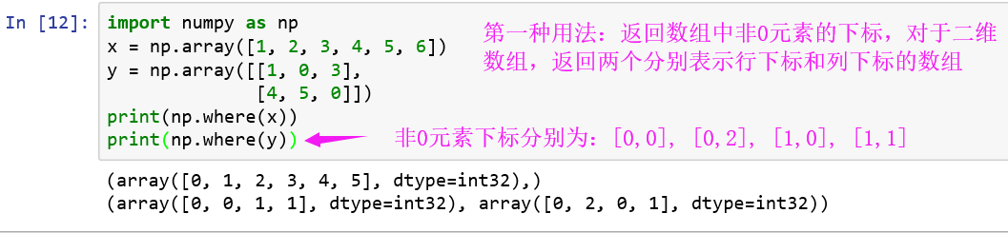
17.1 numpy简单应用

Slide 48
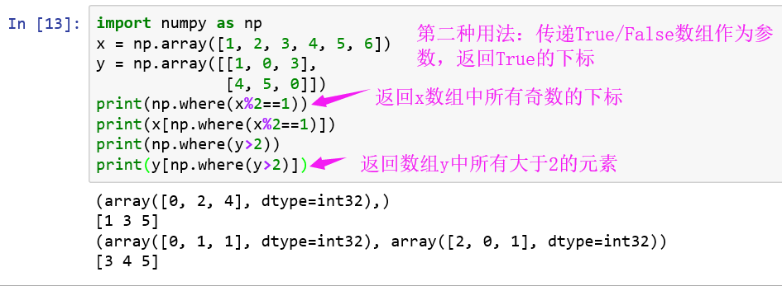
17.1 numpy简单应用

Slide 49
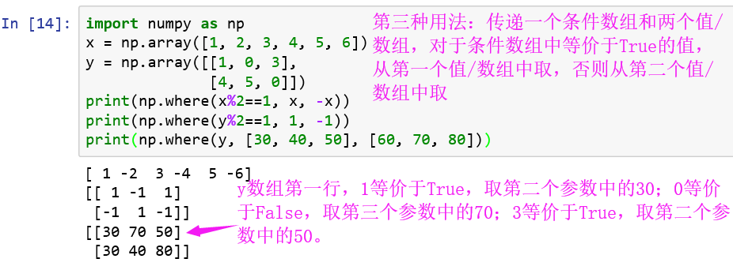
17.1 numpy简单应用

Slide 50
17.1 numpy简单应用
计算唯一值以及出现次数
>>> x = np.random.randint(0, 10, 7)
>>> x
array([8, 7, 7, 5, 3, 8, 0])
>>> np.bincount(x) # 元素出现次数，0出现1次，
# 1、2没出现，3出现1次，以此类推
array([1, 0, 0, 1, 0, 1, 0, 2, 2], dtype=int64)
>>> np.sum(_) # 所有元素出现次数之和等于数组长度
7
>>> len(x)
7
>>> np.unique(x) # 返回唯一元素值
array([0, 3, 5, 7, 8])

Slide 51
17.1 numpy简单应用
矩阵运算
>>> a_list = [3, 5, 7]
>>> a_mat = np.matrix(a_list) # 创建矩阵
>>> a_mat
matrix([[3, 5, 7]])
>>> a_mat.T # 矩阵转置
matrix([[3],
[5],
[7]])
>>> a_mat.shape # 矩阵形状
(1, 3)
>>> a_mat.size # 元素个数
3

Slide 52
17.1 numpy简单应用
>>> a_mat.mean() # 元素平均值
5.0
>>> a_mat.sum() # 所有元素之和
15
>>> a_mat.max() # 最大值
7
>>> a_mat.max(axis=1) # 横向最大值
matrix([[7]])
>>> a_mat.max(axis=0) # 纵向最大值
matrix([[3, 5, 7]])
>>> b_mat = np.matrix((1, 2, 3)) # 创建矩阵
>>> b_mat
matrix([[1, 2, 3]])
>>> a_mat * b_mat.T # 矩阵相乘
matrix([[34]])

Slide 53
17.1 numpy简单应用
>>> c_mat = np.matrix([[1, 5, 3], [2, 9, 6]]) # 创建二维矩阵
>>> c_mat
matrix([[1, 5, 3],
[2, 9, 6]])
>>> c_mat.argsort(axis=0) # 纵向排序后的元素序号
matrix([[0, 0, 0],
[1, 1, 1]], dtype=int64)
>>> c_mat.argsort(axis=1) # 横向排序后的元素序号
matrix([[0, 2, 1],
[0, 2, 1]], dtype=int64)
>>> d_mat = np.matrix([[1, 2, 3], [4, 5, 6], [7, 8, 9]])
>>> d_mat.diagonal() # 矩阵对角线元素
matrix([[1, 5, 9]])
>>> d_mat.flatten() # 矩阵平铺，行优先
matrix([[1, 2, 3, 4, 5, 6, 7, 8, 9]])
>>> d_mat.flatten('F') # 矩阵平铺，列优先
matrix([[1, 4, 7, 2, 5, 8, 3, 6, 9]])

Slide 54
17.1 numpy简单应用
计算相关系数矩阵（对称矩阵，对角线上元素表示自相关系数）
>>> np.corrcoef([1,2,3,4], [4,3,2,1]) #负相关，变化方向相反
array([[ 1., -1.],
[-1., 1.]])
>>> np.corrcoef([1,2,3,4], [1,2,3,4]) #正相关，变化方向一致
array([[ 1., 1.],
[ 1., 1.]])
>>> np.corrcoef([1,2,3,4], [1,2,3,40])#正相关，变化趋势接近
array([[ 1. , 0.8010362],
[ 0.8010362, 1. ]])

Slide 55
17.1 numpy简单应用
计算方差、协方差。
>>> np.cov([1,1,1,1,1]) # 协方差
array(0.0)
>>> x = [-2.1, -1, 4.3]
>>> y = [3, 1.1, 0.12]
>>> X = np.vstack((x,y))
>>> print(np.cov(X)) # 协方差
[[ 11.71 -4.286 ]
[ -4.286 2.14413333]]
>>> print(np.cov(x, y))
[[ 11.71 -4.286 ]
[ -4.286 2.14413333]]
>>> print(np.cov(x))
11.709999999999999

Slide 56
17.1 numpy简单应用
计算特征值与特征向量
>>> import numpy as np
>>> e, v = np.linalg.eig([[1,1],[2,2]]) # 特征值与特征向量
>>> e # 所有特征值的和等于主对角线元素之和，也就是矩阵的迹
array([ 0., 3.])
>>> v
array([[-0.70710678, -0.4472136 ],
[ 0.70710678, -0.89442719]])
>>> np.matrix(v)*np.matrix(np.diag(e))*np.linalg.inv(v) # 还原
matrix([[1., 1.],
[2., 2.]])
>>> np.dot(v, np.diag(e)).dot(np.linalg.inv(v)) # 还原
array([[1., 1.],
[2., 2.]])
>>> np.linalg.det(np.array([[1,1],[2,2]])-e*v) # A-ev的行列式为0
0.0

Slide 57
17.1 numpy简单应用
计算逆矩阵
矩阵可逆的充分必要条件是行列式不等于0，或者说满秩。矩阵的秩定义为矩阵线性无关的行向量或列向量的最大数量。
>>> import numpy as np
>>> x = np.matrix([[1,2], [3,4]])
>>> y = np.linalg.inv(x)
>>> x * y
matrix([[ 1.00000000e+00, 1.11022302e-16],
[ 0.00000000e+00, 1.00000000e+00]])
>>> y * x
matrix([[ 1.00000000e+00, 4.44089210e-16],
[ 0.00000000e+00, 1.00000000e+00]])

Slide 58
17.1 numpy简单应用
判断是否正交矩阵。
>>> mat = np.matrix([[1,0,0], [0,1,0], [0,0,1]])
>>> mat * mat.T
matrix([[1, 0, 0],
[0, 1, 0],
[0, 0, 1]])
>>> mat * np.linalg.inv(mat)
matrix([[1., 0., 0.],
[0., 1., 0.],
[0., 0., 1.]])
>>> np.linalg.det(mat) # 正交矩阵的行列式为1，不同行向量之间内积为0
1.0

Slide 59
17.1 numpy简单应用
矩阵QR分解
>>> import numpy as np
>>> a = np.matrix([[1,2,3], [4,5,6]])
>>> q, r = np.linalg.qr(a)
>>> np.dot(q,r)
matrix([[ 1., 2., 3.],
[ 4., 5., 6.]])

Slide 60
17.1 numpy简单应用
计算数组或矩阵的行列式，也等于所有特征值的积。
>>> import numpy as np
>>> a = [[1,2], [3,4]]
>>> np.linalg.det(a)
-2.0000000000000004
>>> a = np.array([[[1, 2], [3, 4]], [[1, 2], [2, 1]], [[1, 3], [3, 1]]])
>>> np.linalg.det(a)
array([-2., -3., -8.])

Slide 61
17.1 numpy简单应用
矩阵奇异值分解
>>> import numpy as np
>>> a = np.arange(60).reshape(5,-1)
>>> a
array([[ 0, 1, 2, 3, 4, 5, 6, 7, 8, 9, 10, 11],
[12, 13, 14, 15, 16, 17, 18, 19, 20, 21, 22, 23],
[24, 25, 26, 27, 28, 29, 30, 31, 32, 33, 34, 35],
[36, 37, 38, 39, 40, 41, 42, 43, 44, 45, 46, 47],
[48, 49, 50, 51, 52, 53, 54, 55, 56, 57, 58, 59]])
>>> U, s, V = np.linalg.svd(a, full_matrices=False)
>>> s # svd()得到的奇异值是从大到小排列的
array([2.64638587e+02, 1.32822522e+01, 2.19610493e-14, 2.68057905e-15,
1.23976631e-15])
>>> np.allclose(U.T, np.linalg.inv(U)) # U是正交矩阵
True
>>> V.shape
(5, 12)

Slide 62
17.1 numpy简单应用
>>> np.dot(U, np.dot(np.diag(s), V))
array([[ 7.01764278e-15, 1.00000000e+00, 2.00000000e+00,
3.00000000e+00, 4.00000000e+00, 5.00000000e+00,
6.00000000e+00, 7.00000000e+00, 8.00000000e+00,
9.00000000e+00, 1.00000000e+01, 1.10000000e+01],
[ 1.20000000e+01, 1.30000000e+01, 1.40000000e+01,
1.50000000e+01, 1.60000000e+01, 1.70000000e+01,
1.80000000e+01, 1.90000000e+01, 2.00000000e+01,
2.10000000e+01, 2.20000000e+01, 2.30000000e+01],
[ 2.40000000e+01, 2.50000000e+01, 2.60000000e+01,
2.70000000e+01, 2.80000000e+01, 2.90000000e+01,
3.00000000e+01, 3.10000000e+01, 3.20000000e+01,
3.30000000e+01, 3.40000000e+01, 3.50000000e+01],
[ 3.60000000e+01, 3.70000000e+01, 3.80000000e+01,
3.90000000e+01, 4.00000000e+01, 4.10000000e+01,
4.20000000e+01, 4.30000000e+01, 4.40000000e+01,
4.50000000e+01, 4.60000000e+01, 4.70000000e+01],
[ 4.80000000e+01, 4.90000000e+01, 5.00000000e+01,
5.10000000e+01, 5.20000000e+01, 5.30000000e+01,
5.40000000e+01, 5.50000000e+01, 5.60000000e+01,
5.70000000e+01, 5.80000000e+01, 5.90000000e+01]])
>>> np.allclose(a, np.dot(U, np.dot(np.diag(s), V)))
True

Slide 63
17.1 numpy简单应用
>>> U, s, V = np.linalg.svd(a, full_matrices=True)
>>> V.shape # full_matrices=True得到V的全矩阵
(12, 12)
>>> U.shape
(5, 5)
>>> s.shape
(5,)
>>> np.allclose(V.T, np.linalg.inv(V)) # V也是正交矩阵
True
>>> np.allclose(U.T, np.linalg.inv(U))
True

Slide 64
17.1 numpy简单应用
>>> import numpy as np
>>> a = np.arange(25).reshape(5,-1) # 方阵
>>> a
array([[ 0, 1, 2, 3, 4],
[ 5, 6, 7, 8, 9],
[10, 11, 12, 13, 14],
[15, 16, 17, 18, 19],
[20, 21, 22, 23, 24]])
>>> U, s, V = np.linalg.svd(a, full_matrices=True)
>>> s # 奇异值
array([6.99085940e+01, 3.57609824e+00, 5.72246903e-15, 2.09124342e-16,
6.08024818e-17])
>>> np.sqrt(np.linalg.eig(a.dot(a.T))[0]) # a.dot(a.T)的特征值的平方根
# 与奇异值相等
array([6.99085940e+01, 3.57609824e+00, 2.03245734e-07, nan,
4.65834385e-08])
>>> np.rank(a) # 秩，非零奇异值的个数
2

Slide 65
17.1 numpy简单应用
求解线性方程组ax=b的解。
>>> import numpy as np
>>> a = np.array([[3,1], [1,2]])
>>> b = np.array([9,8])
>>> x = np.linalg.solve(a, b)
>>> x
array([ 2., 3.])
>>> np.dot(a, x)
array([ 9., 8.])
>>> np.linalg.lstsq(a, b) # 最小二乘解
# 返回解、余项、a的秩、a的奇异值
(array([ 2., 3.]), array([], dtype=float64), 2, array([ 3.61803399, 1.38196601]))

Slide 66
17.1 numpy简单应用
计算矩阵的幂，矩阵自乘
>>> import numpy as np
>>> np.linalg.matrix_power([[1,2],[3,4]], 2) # 自乘2次
array([[ 7, 10],
[15, 22]])
>>> np.linalg.matrix_power([[1,2],[3,4]], 5) # 自乘5次
array([[1069, 1558],
[2337, 3406]])
>>> x = np.matrix([[1,2],[3,4]])
>>> x ** 2 # 也可以直接使用运算符**
matrix([[ 7, 10],
[15, 22]])
>>> x ** 5
matrix([[1069, 1558],
[2337, 3406]])

Slide 67
17.1 numpy简单应用
计算矩阵和向量的范数
>>> import numpy as np
>>> x = np.matrix([[1,2],[3,-4]])
>>> np.linalg.norm(x) # (1**2+2**2+3**2+(-4)**2)**0.5
5.4772255750516612
>>> np.linalg.norm(x, -2) # smallest singular value
1.9543950758485487
>>> np.linalg.norm(x, -1) # min(sum(abs(x), axis=0))
4.0
>>> np.linalg.norm(x, 1) # max(sum(abs(x), axis=0))
6.0
>>> np.linalg.norm(np.array([1,2,3,4]), 3)
4.6415888336127784

Slide 68
17.2 scipy简单应用
scipy在numpy的基础上增加了大量用于数学计算、科学计算以及工程计算的模块，包括线性代数、常微分方程数值求解、信号处理、图像处理、稀疏矩阵等等。

Slide 69
17.2 scipy简单应用
scipy主要模块有：
模块 | 说明
constants | 常数
special | 特殊函数
optimize | 数值优化算法，如最小二乘拟合（leastsq）、函数最小值（fmin系列）、非线性方程组求解（fsolve）等等
interpolate | 插值（interp1d、interp2d等等）
integrate | 数值积分
signal | 信号处理
ndimage | 图像处理，包括滤波器模块filters、傅里叶变换模块fourier、图像插值模块interpolation、图像测量模块measurements、形态学图像处理模块morphology等等
stats | 统计
misc | 提供了读取图像文件的方法和一些测试图像
io | 提供了读取Matlab和Fortran文件的方法

Slide 70
17.2.1 常数与特殊函数
scipy的constants模块包含了大量用于科学计算的常数
>>> from scipy import constants as C
>>> C.pi # 圆周率
3.141592653589793
>>> C.golden # 黄金比例
1.618033988749895
>>> C.c # 真空中的光速
299792458.0
>>> C.h # 普朗克常数
6.62606896e-34
>>> C.mile # 一英里等于多少米
1609.3439999999998

Slide 71
17.2.1 常数与特殊函数
>>> C.inch # 一英寸等于多少米
0.0254
>>> C.degree # 一度等于多少弧度
0.017453292519943295
>>> C.minute # 一分钟等于多少秒
60.0
>>> C.g # 标准重力加速度
9.80665

Slide 72
17.2.1 常数与特殊函数
scipy的special模块包含了大量函数库，包括基本数学函数、特殊函数以及numpy中的所有函数。
>>> from scipy import special as S
>>> S.cbrt(8) # 立方根
2.0
>>> S.exp10(3) # 10**3
1000.0
>>> S.sindg(90) # 正弦函数，参数为角度
1.0
>>> S.round(3.1) # 四舍五入函数
3.0
>>> S.round(3.5)
4.0
>>> S.round(3.499)
3.0

Slide 73
17.2.1 常数与特殊函数
>>> S.comb(5,3) # 从5个中任选3个的组合数
10.0
>>> S.perm(5,3) # 排列数
60.0
>>> S.gamma(4) # gamma函数
6.0
>>> S.beta(10, 200) # beta函数
2.839607777781333e-18
>>> S.sinc(0) # sinc函数
1.0
>>> S.sinc(1)
3.8981718325193755e-17

Slide 74
17.2.2 SciPy中值滤波
>>> import random
>>> import numpy as np
>>> import scipy.signal as signal
>>> x = np.arange(0,100,10)
>>> random.shuffle(x) # 打乱顺序
>>> x
array([40, 0, 60, 20, 50, 70, 80, 90, 30, 10])
>>> signal.medfilt(x,3) # 一维中值滤波
array([ 0., 40., 20., 50., 50., 70., 80., 80., 30., 10.])

Slide 75
17.2.2 SciPy中值滤波
>>> x = np.random.randint(1,1000,(4,4))
>>> x
array([[ 26, 153, 954, 490],
[855, 45, 186, 75],
[133, 764, 667, 802],
[318, 82, 988, 743]])
>>> signal.medfilt(x, (3,3)) # 二维中值滤波
array([[ 0., 45., 75., 0.],
[ 45., 186., 490., 186.],
[ 82., 318., 667., 186.],
[ 0., 133., 667., 0.]])

Slide 76
17.2.2 SciPy中值滤波
>>> x = np.float32(x)
>>> signal.medfilt2d(x) # 二维中值滤波，速度快一些
# 只支持Int8、Float32和Float64
array([[ 0., 45., 75., 0.],
[ 45., 186., 490., 186.],
[ 82., 318., 667., 186.],
[ 0., 133., 667., 0.]], dtype=float32)

Slide 77
17.2.2 SciPy中值滤波
from copy import deepcopy
import numpy as np
import scipy.signal as signal
x = np.arange(0, 6, 0.1)
y = np.sin(x)
z = deepcopy(y) # 深复制，备份，修改z不会影响y
print('='*20, 'y:', y, sep='\n')
print('before adding noise. z-y:', z-y, sep='\n')
index = np.random.randint(0, len(x), 20)
noise = np.random.standard_normal(20) * 0.8 # 生成噪声数据
z[index] += noise # 添加噪声
print('='*20, 'after adding noise. z-y:', z-y, sep='\n')
result = signal.medfilt(z, 3) # 中值滤波，使用3x3窗口
print('='*20, 'after median filtering. z-y:', result-y, sep='\n')

Slide 78
17.2.3 使用SciPy进行多项式计算与符号计算
使用scipy进行多项式计算与符号计算
>>> from scipy import poly1d
>>> p1 = poly1d([1,2,3,4])
# 输出结果中，第一行的数字为第二行对应位置项中x的指数
>>> print(p1)
3 2
1 x + 2 x + 3 x + 4
# 等价于p2=(x-1)(x-2)(x-3)(x-4)
>>> p2 = poly1d([1,2,3,4], True)
>>> print(p2)
4 3 2
1 x - 10 x + 35 x - 50 x + 24

Slide 79
17.2.3 使用SciPy进行多项式计算与符号计算
# 使用z作为变量
>>> p3 = poly1d([1,2,3,4], variable='z')
>>> print(p3)
3 2
1 z + 2 z + 3 z + 4
# 把多项式中的变量替换为指定的值
>>> p1(0)
4
>>> p1(1)
10

Slide 80
17.2.3 使用SciPy进行多项式计算与符号计算
# 计算多项式对应方程的根
>>> p1.r
array([-1.65062919+0.j , -0.17468540+1.54686889j,
-0.17468540-1.54686889j])
>>> p1(p1.r[0])
(-8.8817841970012523e-16+0j)

Slide 81
17.2.3 使用SciPy进行多项式计算与符号计算
# 查看和修改多项式的系数
>>> p1.c
array([1, 2, 3, 4])
>>> print(p3)
3 2
1 z + 2 z + 3 z + 4
>>> p3.c[0] = 5
>>> print(p3)
3 2
5 z + 2 z + 3 z + 4
# 查看多项式最高阶
>>> p1.order
3

Slide 82
17.2.3 使用SciPy进行多项式计算与符号计算
# 查看指定指数对应的项的系数
# 例如，在p1多项式中，指数为3的项的系数为1
>>> p1[3]
1
>>> p1[0]
4

Slide 83
17.2.3 使用SciPy进行多项式计算与符号计算
# 加、减、乘、除、幂运算
>>> print(p1)
3 2
1 x + 2 x + 3 x + 4
>>> print(-p1)
3 2
-1 x - 2 x - 3 x - 4
>>> print(p2)
4 3 2
1 x - 10 x + 35 x - 50 x + 24
>>> print(p1 + 3)
3 2
1 x + 2 x + 3 x + 7
>>> print(p1+p2)
4 3 2
1 x - 9 x + 37 x - 47 x + 28

Slide 84
17.2.3 使用SciPy进行多项式计算与符号计算
>>> print(p1-5)
3 2
1 x + 2 x + 3 x - 1
>>> print(p2 - p1)
4 3 2
1 x - 11 x + 33 x - 53 x + 20
>>> print(p1 * 3)
3 2
3 x + 6 x + 9 x + 12
>>> print(p1*p2)
7 6 5 4 3 2
1 x - 8 x + 18 x - 6 x - 11 x + 38 x - 128 x + 96
>>> print(p1*p2/p2)
(poly1d([ 1., 2., 3., 4.]), poly1d([ 0.]))
>>> print(p2/p1)
(poly1d([ 1., -12.]), poly1d([ 56., -18., 72.]))

Slide 85
17.2.3 使用SciPy进行多项式计算与符号计算
# 多项式的幂运算
>>> print(p1 ** 2)
6 5 4 3 2
1 x + 4 x + 10 x + 20 x + 25 x + 24 x + 16
>>> print(p1 * p1)
6 5 4 3 2
1 x + 4 x + 10 x + 20 x + 25 x + 24 x + 16

Slide 86
17.2.3 使用SciPy进行多项式计算与符号计算
# 一阶导数
>>> print(p1.deriv())
2
3 x + 4 x + 3
# 二阶导数
>>> print(p1.deriv(2))
6 x + 4

Slide 87
17.2.3 使用SciPy进行多项式计算与符号计算
# 多项式的不定积分
# 一重不定积分，设常数项为0
>>> print(p1.integ(m=1, k=0))
4 3 2
0.25 x + 0.6667 x + 1.5 x + 4 x
# 二重不定积分，设常数项为3
>>> print(p1.integ(m=2, k=3))
5 4 3 2
0.05 x + 0.1667 x + 0.5 x + 2 x + 3 x + 3

Slide 88
17.3 matplotlib简单应用
matplotlib模块依赖于numpy模块和tkinter模块，可以绘制多种形式的图形，包括线图、直方图、饼状图、散点图、误差线图等等。

Slide 89
17.3.1 绘制带有中文标签和图例的正弦和余弦曲线
import numpy as np
import pylab as pl
import matplotlib.font_manager as fm
# 必须使用关键参数fname，必须保证字体文件路径正确
myfont = fm.FontProperties(fname=r'C:\Windows\Fonts\STKAITI.ttf') #设置字体
t = np.arange(0.0, 2.0*np.pi, 0.01) # 自变量取值范围
s = np.sin(t) # 计算正弦函数值
z = np.cos(t) # 计算余弦函数值
pl.plot(t, s, label='正弦')
pl.plot(t, z, label='余弦')
pl.xlabel('x-变量', fontproperties='STKAITI', fontsize=18) # 设置x标签
pl.ylabel('y-正弦余弦函数值', fontproperties='simhei', fontsize=18)
pl.title('sin-cos函数图像', fontproperties='STLITI', fontsize=24) # 标题
pl.legend(prop=myfont) # 设置图例
pl.show()

Slide 90
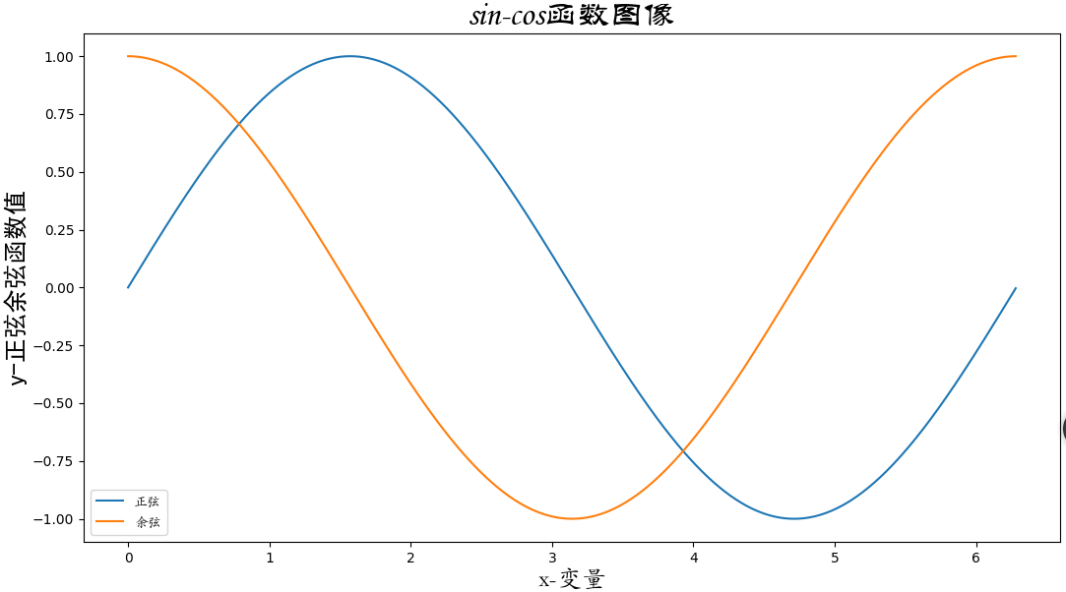
17.3.1 绘制带有中文标签和图例的正弦和余弦曲线

Slide 91
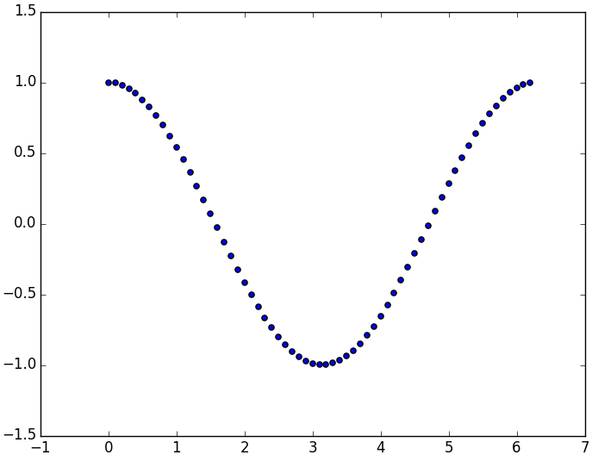
17.3.2 绘制散点图
>>> a = np.arange(0, 2.0*np.pi, 0.1)
>>> b = np.cos(a)
>>> pl.scatter(a,b)
>>> pl.show()

Slide 92
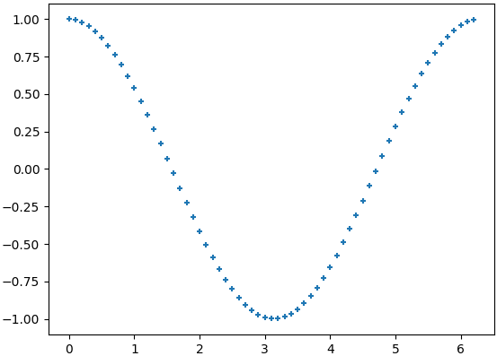
17.3.2 绘制散点图
修改散点符号与大小
>>> pl.scatter(a, b, s=20, marker='+')
>>> pl.show()

Slide 93
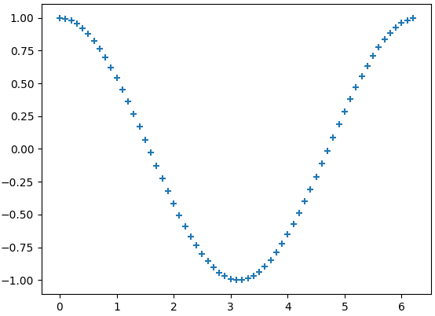
17.3.2 绘制散点图
修改线宽
>>> pl.scatter(a, b, s=20, linewidths=5, marker='+')
>>> pl.show()

Slide 94
17.3.2 绘制散点图
修改颜色
>>> import matplotlib.pylab as pl
>>> import numpy as np
>>> x = np.random.random(100)
>>> y = np.random.random(100)
>>> pl.scatter(x, y, s=x*500, c=u'r', marker=u'*')
# s指大小，c指颜色，marker指符号形状
>>> pl.show()

Slide 95
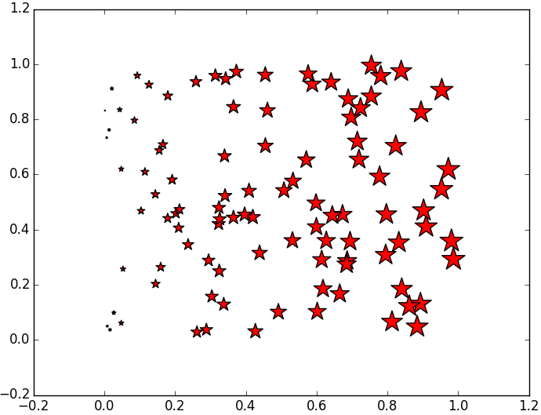
17.3.2 绘制散点图

Slide 96
17.3.3 绘制饼状图
import numpy as np
import matplotlib.pyplot as plt
#The slices will be ordered and plotted counter-clockwise.
labels = 'Frogs', 'Hogs', 'Dogs', 'Logs'
colors = ['yellowgreen', 'gold', '#FF0000', 'lightcoral']
explode = (0, 0.1, 0, 0.1) # 使饼状图中第2片和第4片裂开
fig = plt.figure()
ax = fig.gca()

Slide 97
17.3.3 绘制饼状图
ax.pie(np.random.random(4), explode=explode, labels=labels, colors=colors,
autopct='%1.1f%%', shadow=True, startangle=90,
radius=0.25, center=(0, 0), frame=True) # autopct设置饼内百分比的格式
ax.pie(np.random.random(4), explode=explode, labels=labels, colors=colors,
autopct='%1.1f%%', shadow=True, startangle=45,
radius=0.25, center=(1, 1), frame=True)
ax.pie(np.random.random(4), explode=explode, labels=labels, colors=colors,
autopct='%1.1f%%', shadow=True, startangle=90,
radius=0.25, center=(0, 1), frame=True)
ax.pie(np.random.random(4), explode=explode, labels=labels, colors=colors,
autopct='%1.2f%%', shadow=False, startangle=135,
radius=0.35, center=(1, 0), frame=True)

Slide 98
17.3.3 绘制饼状图
ax.set_xticks([0, 1]) # 设置坐标轴刻度
ax.set_yticks([0, 1])
ax.set_xticklabels(["Sunny", "Cloudy"]) # 设置坐标轴刻度上的标签
ax.set_yticklabels(["Dry", "Rainy"])
ax.set_xlim((-0.5, 1.5)) # 设置坐标轴跨度
ax.set_ylim((-0.5, 1.5))
ax.set_aspect('equal') # 设置纵横比相等
plt.show()

Slide 99
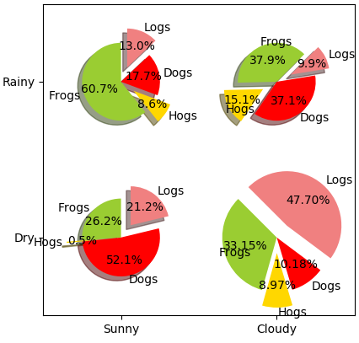
17.3.3 绘制饼状图

Slide 100
17.3.4 在图例中显示公式
import numpy as np
import matplotlib.pyplot as plt
x = np.linspace(0, 2*np.pi, 500)
y = np.sin(x)
z = np.cos(x*x)
plt.figure(figsize=(8,4))
# 标签前后加$将使用内嵌的LaTex引擎将其显示为公式
plt.plot(x,y,label='$sin(x)$',color='red',linewidth=2) # 红色，2个像素宽
plt.plot(x,z,'b--',label='$cos(x^2)$') # 蓝色，虚线
plt.xlabel('Time(s)')
plt.ylabel('Volt')
plt.title('Sin and Cos figure using pyplot')
plt.ylim(-1.2,1.2)
plt.legend() # 显示图例
plt.show() # 显示绘图窗口

Slide 101
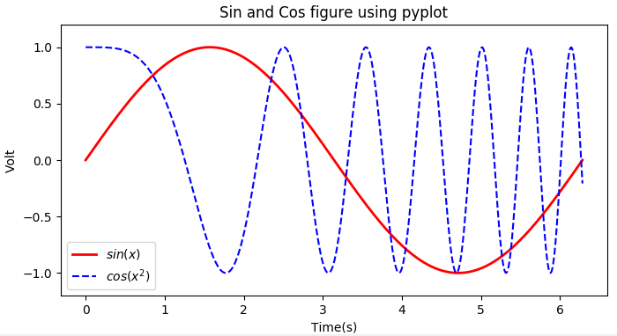
17.3.4 在图例中显示公式

Slide 102
17.3.5 多个图形单独显示
import numpy as np
import matplotlib.pyplot as plt
x= np.linspace(0, 2*np.pi, 500) # 创建自变量数组
y1 = np.sin(x) # 创建函数值数组
y2 = np.cos(x)
y3 = np.sin(x*x)
plt.figure(1) # 创建图形
ax1 = plt.subplot(2,2,1) # 第一行第一列图形
ax2 = plt.subplot(2,2,2) # 第一行第二列图形
ax3 = plt.subplot(212, facecolor='y') # 第二行
plt.sca(ax1) # 选择ax1
plt.plot(x,y1,color='red') # 绘制红色曲线
plt.ylim(-1.2,1.2) # 限制y坐标轴范围
plt.sca(ax2) # 选择ax2
plt.plot(x,y2,'b--') # 绘制蓝色曲线
plt.ylim(-1.2,1.2)
plt.sca(ax3) # 选择ax3
plt.plot(x,y3,'g--')
plt.ylim(-1.2,1.2)
plt.show()

Slide 103
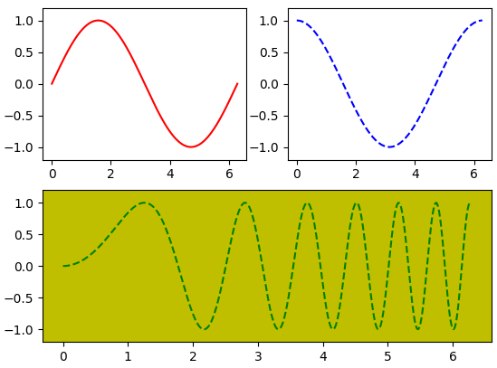
17.3.5 使用pyplot绘制，多个图形单独显示

Slide 104
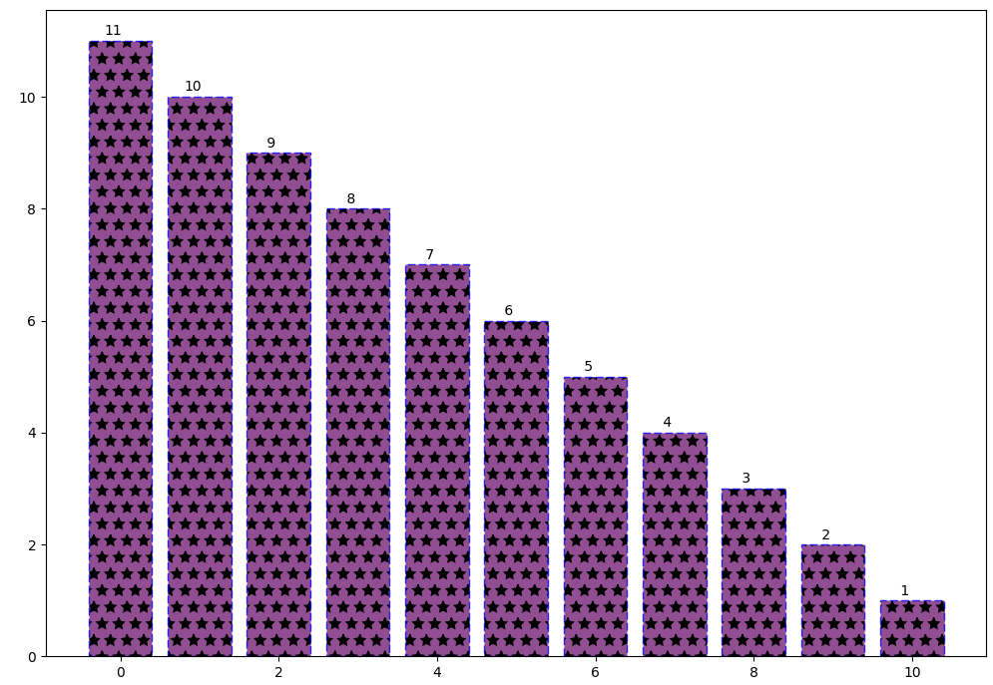
17.3.6 绘制有描边和填充效果的柱状图
import numpy as np
import matplotlib.pyplot as plt
#生成测试数据
x = np.linspace(0, 10, 11)
y = 11-x
#绘制柱状图
plt.bar(x, y,
color='#772277', #柱的颜色
alpha=0.8, #透明度
edgecolor='blue', #边框颜色
linestyle='--', #边框样式为虚线
linewidth=1, #边框线宽
hatch='*') #内部使用五角星填充
#为每个柱形添加文本标注
for xx, yy in zip(x,y):
plt.text(xx-0.2, yy+0.1, '%2d' % yy)
#显示图形
plt.show()

Slide 105
17.3.7 使用雷达图展示学生成绩
import numpy as np
import matplotlib.pyplot as plt
courses = ['C++', 'Python', '高数', '大学英语', '软件工程',
'组成原理', '数字图像处理', '计算机图形学']
scores = [80, 95, 78, 85, 45, 65, 80, 60]
dataLength = len(scores) # 数据长度
# angles数组把圆周等分为dataLength份
angles = np.linspace(0, # 数组第一个数据
2*np.pi, # 数组最后一个数据
dataLength, # 数组中数据数量
endpoint=False) # 不包含终点
scores.append(scores[0])
angles = np.append(angles, angles[0]) # 闭合

Slide 106
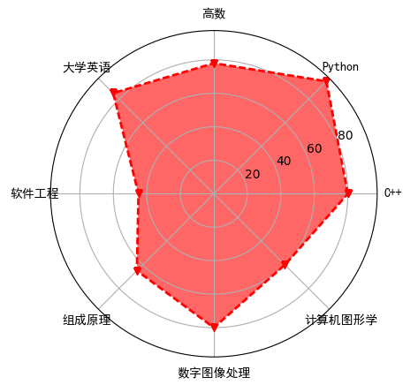
17.3.7 使用雷达图展示学生成绩
# 绘制雷达图
plt.polar(angles, # 设置角度
scores, # 设置各角度上的数据
'rv--', # 设置颜色、线型和端点符号
linewidth=2) # 设置线宽
# 设置角度网格标签
plt.thetagrids(angles*180/np.pi,
courses,
fontproperties='simhei')
# 填充雷达图内部
plt.fill(angles,
scores,
facecolor='r',
alpha=0.6)
plt.show()

Slide 107
17.3.8 绘制三维曲面
import numpy as np
import matplotlib.pyplot as plt
import mpl_toolkits.mplot3d
x,y = np.mgrid[-2:2:20j, -2:2:20j] # 步长使用虚数
# 虚部表示点的个数
# 并且包含end
z = 50 * np.sin(x+y) # 测试数据
ax = plt.subplot(111, projection='3d') # 三维图形
ax.plot_surface(x,y,z,rstride=2, cstride=1, cmap=plt.cm.Blues_r)
ax.set_xlabel('X') # 设置坐标轴标签
ax.set_ylabel('Y')
ax.set_zlabel('Z')
plt.show()

Slide 108
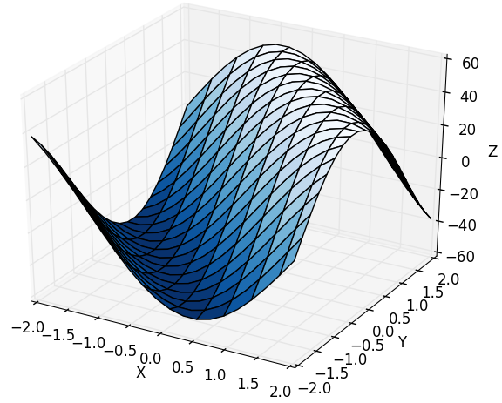
17.3.8 绘制三维曲面

Slide 109
17.3.8 绘制三维曲面
import pylab as pl
import numpy as np
import mpl_toolkits.mplot3d
rho, theta = np.mgrid[0:1:40j, 0:2*np.pi:40j]
z = rho**2
x = rho*np.cos(theta)
y = rho*np.sin(theta)
ax = pl.subplot(111, projection='3d')
ax.plot_surface(x,y,z)
pl.show()

Slide 110
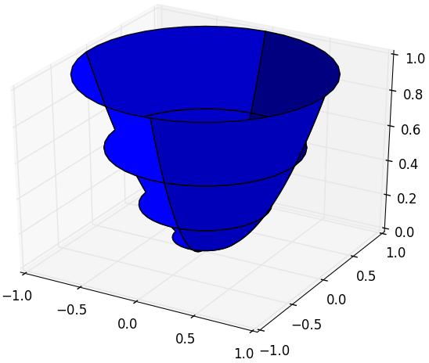
17.3.8 绘制三维曲面

Slide 111
17.3.9 绘制三维曲线
import matplotlib as mpl
from mpl_toolkits.mplot3d import Axes3D
import numpy as np
import matplotlib.pyplot as plt
mpl.rcParams['legend.fontsize'] = 10 # 图例字号
fig = plt.figure()
ax = fig.gca(projection='3d') # 三维图形
theta = np.linspace(-4 * np.pi, 4 * np.pi, 100)
z = np.linspace(-4, 4, 100)*0.3 # 测试数据
r = z**3 + 1
x = r * np.sin(theta)
y = r * np.cos(theta)
ax.plot(x, y, z, label='parametric curve')
ax.legend()
plt.show()

Slide 112
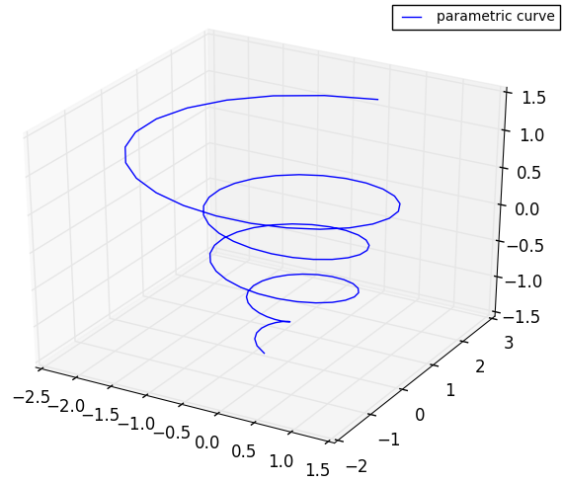
17.3.7 绘制三维曲线

Slide 113
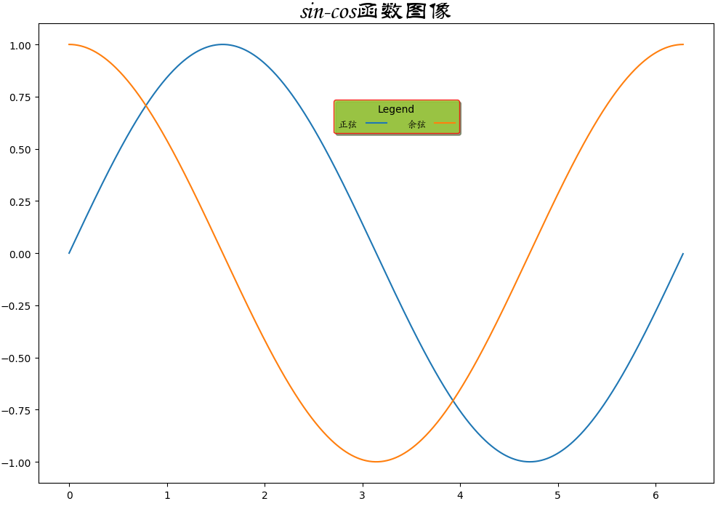
17.3.10 设置图例样式
import numpy as np
import matplotlib.pyplot as plt
import matplotlib.font_manager as fm
t = np.arange(0.0, 2*np.pi, 0.01)
s = np.sin(t)
z = np.cos(t)
plt.plot(t, s, label='正弦')
plt.plot(t, z, label='余弦')
plt.title('sin-cos函数图像', #标题文本
fontproperties='STLITI', #标题字体
fontsize=24) #标题字号
myfont = fm.FontProperties(fname=r'C:\Windows\Fonts\STKAITI.ttf')
plt.legend(prop=myfont, #图例字体
title='Legend', #图例标题
loc='lower left', #图例左下角位于图形(0.43,0.75)的位置
bbox_to_anchor=(0.43,0.75),
shadow=True, #显示阴影
facecolor='yellowgreen', #图例背景色
edgecolor='red', #图例边框颜色
ncol=2, #显示为两列
markerfirst=False) #图例文字在前，符号在后
plt.show()

Slide 114
17.4 数据分析模块pandas
pandas主要提供了3种数据结构：1）Series，带标签的一维数组；2）DataFrame，带标签且大小可变的二维表格结构；3）Panel，带标签且大小可变的三维数组。

Slide 115
17.4 数据分析模块pandas
（1）生成一维数组
>>> import numpy as np
>>> import pandas as pd
>>> x = pd.Series([1, 3, 5, np.nan]) # np.nan表示空值、缺失值
>>> x
0 1.0
1 3.0
2 5.0
3 NaN
dtype: float64

Slide 116
17.4 数据分析模块pandas
# 生成日期时间索引
>>> pd.date_range(start='20200101', end='20201231', freq='H') # 间隔1小时
DatetimeIndex(['2020-01-01 00:00:00', '2020-01-01 01:00:00',
'2020-01-01 02:00:00', '2020-01-01 03:00:00',
'2020-01-01 04:00:00', '2020-01-01 05:00:00',
'2020-01-01 06:00:00', '2020-01-01 07:00:00',
'2020-01-01 08:00:00', '2020-01-01 09:00:00',
...
'2020-12-30 15:00:00', '2020-12-30 16:00:00',
'2020-12-30 17:00:00', '2020-12-30 18:00:00',
'2020-12-30 19:00:00', '2020-12-30 20:00:00',
'2020-12-30 21:00:00', '2020-12-30 22:00:00',
'2020-12-30 23:00:00', '2020-12-31 00:00:00'],
dtype='datetime64[ns]', length=8761, freq='H')

Slide 117
17.4 数据分析模块pandas
>>> pd.date_range(start='20200101', end='20201231', freq='D') # 间隔为天
>>> dates
DatetimeIndex(['2020-01-01', '2020-01-02', '2020-01-03', '2020-01-04',
'2020-01-05', '2020-01-06', '2020-01-07', '2020-01-08',
'2020-01-09', '2020-01-10',
...
'2020-12-22', '2020-12-23', '2020-12-24', '2020-12-25',
'2020-12-26', '2020-12-27', '2020-12-28', '2020-12-29',
'2020-12-30', '2020-12-31'],
dtype='datetime64[ns]', length=366, freq='D')

Slide 118
17.4 数据分析模块pandas
>>> pd.date_range(start='20200101', end='20201231', freq='6D') # 间隔6天
DatetimeIndex(['2020-01-01', '2020-01-07', '2020-01-13', '2020-01-19',
'2020-01-25', '2020-01-31', '2020-02-06', '2020-02-12',
'2020-02-18', '2020-02-24', '2020-03-01', '2020-03-07',
'2020-03-13', '2020-03-19', '2020-03-25', '2020-03-31',
'2020-04-06', '2020-04-12', '2020-04-18', '2020-04-24',
'2020-04-30', '2020-05-06', '2020-05-12', '2020-05-18',
'2020-05-24', '2020-05-30', '2020-06-05', '2020-06-11',
'2020-06-17', '2020-06-23', '2020-06-29', '2020-07-05',
'2020-07-11', '2020-07-17', '2020-07-23', '2020-07-29',
'2020-08-04', '2020-08-10', '2020-08-16', '2020-08-22',
'2020-08-28', '2020-09-03', '2020-09-09', '2020-09-15',
'2020-09-21', '2020-09-27', '2020-10-03', '2020-10-09',
'2020-10-15', '2020-10-21', '2020-10-27', '2020-11-02',
'2020-11-08', '2020-11-14', '2020-11-20', '2020-11-26',
'2020-12-02', '2020-12-08', '2020-12-14', '2020-12-20',
'2020-12-26'],
dtype='datetime64[ns]', freq='6D')

Slide 119
17.4 数据分析模块pandas
>>> dates = pd.date_range(start='20200101', end='20201231', freq='M') # 间隔为月，每月最后一天
>>> dates
DatetimeIndex(['2020-01-31', '2020-02-29', '2020-03-31', '2020-04-30',
'2020-05-31', '2020-06-30', '2020-07-31', '2020-08-31',
'2020-09-30', '2020-10-31', '2020-11-30', '2020-12-31'],
dtype='datetime64[ns]', freq='M')

Slide 120
17.4 数据分析模块pandas
>>> pd.date_range(start='20200101', end='20201231', freq='MS') # 每月第一天
DatetimeIndex(['2020-01-01', '2020-02-01', '2020-03-01', '2020-04-01',
'2020-05-01', '2020-06-01', '2020-07-01', '2020-08-01',
'2020-09-01', '2020-10-01', '2020-11-01', '2020-12-01'],
dtype='datetime64[ns]', freq='MS')

Slide 121
17.4 数据分析模块pandas
（2）生成DataFrame
>>> pd.DataFrame(np.random.randn(12,4), index=dates, columns=list('ABCD'))
A B C D
2020-01-31 1.628310 -0.281223 0.247675 -1.604243
2020-02-28 0.071069 1.310116 -0.945838 -0.613267
2020-03-31 0.956887 -1.691863 0.170843 -0.387298
2020-04-30 0.869391 -1.939210 2.220454 1.654112
2020-05-31 -0.802416 0.558953 1.086787 -0.870317
2020-06-30 0.463761 2.451659 0.165985 0.913551
2020-07-31 1.755720 1.246089 -0.237590 -0.892358
2020-08-31 0.191604 -1.481263 -0.142491 -2.672721
2020-09-30 -0.146444 0.493261 -1.719681 0.676592
2020-10-31 1.153289 0.179862 -1.879004 -0.616305
2020-11-30 -0.500726 1.057525 0.140623 -0.113951
2020-12-31 0.229572 -0.778378 -0.682233 0.009218

Slide 122
17.4 数据分析模块pandas
>>> pd.DataFrame([np.random.randint(1, 100, 4) for i in range(12)],
index=dates, columns=list('ABCD')) # 4列随机数
A B C D
2020-01-31 17 72 26 13
2020-02-28 61 42 88 3
2020-03-31 14 61 97 95
2020-04-30 73 87 55 1
2020-05-31 58 80 20 2
2020-06-30 41 6 40 70
2020-07-31 51 48 81 77
2020-08-31 56 54 76 61
2020-09-30 32 27 82 76
2020-10-31 21 78 91 15
2020-11-30 75 77 17 50
2020-12-31 54 12 75 53

Slide 123
17.4 数据分析模块pandas
>>> pd.DataFrame({'A':np.random.randint(1, 100, 4),
'B':pd.date_range(start='20130101', periods=4, freq='D'),
'C':pd.Series([1, 2, 3, 4], index=list(range(4)),dtype='float32'),
'D':np.array([3] * 4,dtype='int32'),
'E':pd.Categorical(["test","train","test","train"]),
'F':'foo'})
A B C D E F
0 65 2020-01-01 1.0 3 test foo
1 18 2020-01-02 2.0 3 train foo
2 24 2020-01-03 3.0 3 test foo
3 32 2020-01-04 4.0 3 train foo
# 如果行数或列数太多，会自动压缩显示一部分，其余用省略号，可以通过下面的代码修改：
>>> pd.set_option('display.max_rows', None)
>>> pd.set_option('display.max_columns', None)

Slide 124
17.4 数据分析模块pandas
>>> df = pd.DataFrame({'A':np.random.randint(1, 100, 4),
'B':pd.date_range(start='20130101', periods=4, freq='D'),
'C':pd.Series([1, 2, 3, 4],
index=['zhang', 'li', 'zhou', 'wang'],dtype='float32'),
'D':np.array([3] * 4,dtype='int32'),
'E':pd.Categorical(["test","train","test","train"]),
'F':'foo'})
>>> df
A B C D E F
zhang 20 2020-01-01 1.0 3 test foo
li 26 2020-01-02 2.0 3 train foo
zhou 63 2020-01-03 3.0 3 test foo
wang 69 2020-01-04 4.0 3 train foo

Slide 125
17.4 数据分析模块pandas
（3）二维数据查看
>>> df.head() # 默认显示前5行
A B C D E F
zhang 20 2020-01-01 1.0 3 test foo
li 26 2020-01-02 2.0 3 train foo
zhou 63 2020-01-03 3.0 3 test foo
wang 69 2020-01-04 4.0 3 train foo
>>> df.head(3) # 查看前3行
A B C D E F
zhang 20 2020-01-01 1.0 3 test foo
li 26 2020-01-02 2.0 3 train foo
zhou 63 2020-01-03 3.0 3 test foo
>>> df.tail(2) # 查看最后2行
A B C D E F
zhou 63 2020-01-03 3.0 3 test foo
wang 69 2020-01-04 4.0 3 train foo

Slide 126
17.4 数据分析模块pandas
（4）查看二维数据的索引、列名和数据
>>> df.index
Index(['zhang', 'li', 'zhou', 'wang'], dtype='object')
>>> df.columns
Index(['A', 'B', 'C', 'D', 'E', 'F'], dtype='object')
>>> df.values
array([[20, Timestamp('2020-01-01 00:00:00'), 1.0, 3, 'test', 'foo'],
[26, Timestamp('2020-01-02 00:00:00'), 2.0, 3, 'train', 'foo'],
[63, Timestamp('2020-01-03 00:00:00'), 3.0, 3, 'test', 'foo'],
[69, Timestamp('2020-01-04 00:00:00'), 4.0, 3, 'train', 'foo']], dtype=object)

Slide 127
17.4 数据分析模块pandas
（5）查看数据的统计信息
>>> df.describe() # 平均值、标准差、最小值、最大值等信息
A C D
count 4.000000 4.000000 4.0
mean 44.500000 2.500000 3.0
std 25.066578 1.290994 0.0
min 20.000000 1.000000 3.0
25% 24.500000 1.750000 3.0
50% 44.500000 2.500000 3.0
75% 64.500000 3.250000 3.0
max 69.000000 4.000000 3.0

Slide 128
17.4 数据分析模块pandas
（6）二维数据转置
>>> df.T
zhang li zhou \
A 20 26 63
B 2020-01-01 00:00:00 2020-01-02 00:00:00 2020-01-03 00:00:00
C 1 2 3
D 3 3 3
E test train test
F foo foo foo
wang
A 69
B 2020-01-04 00:00:00
C 4
D 3
E train
F foo

Slide 129
17.4 数据分析模块pandas
（7）排序
>>> df.sort_index(axis=0, ascending=False) # 对轴进行排序
A B C D E F
zhou 63 2020-01-03 3.0 3 test foo
zhang 20 2020-01-01 1.0 3 test foo
wang 69 2020-01-04 4.0 3 train foo
li 26 2020-01-02 2.0 3 train foo
>>> df.sort_index(axis=0, ascending=True)
A B C D E F
li 26 2020-01-02 2.0 3 train foo
wang 69 2020-01-04 4.0 3 train foo
zhang 20 2020-01-01 1.0 3 test foo
zhou 63 2020-01-03 3.0 3 test foo

Slide 130
17.4 数据分析模块pandas
>>> df.sort_index(axis=1, ascending=False)
F E D C B A
zhang foo test 3 1.0 2020-01-01 20
li foo train 3 2.0 2020-01-02 26
zhou foo test 3 3.0 2020-01-03 63
wang foo train 3 4.0 2020-01-04 69
>>> df.sort_values(by='A') # 对数据进行排序
# 也可以使用by=['A','B']按多列进行排序
A B C D E F
zhang 20 2020-01-01 1.0 3 test foo
li 26 2020-01-02 2.0 3 train foo
zhou 63 2020-01-03 3.0 3 test foo
wang 69 2020-01-04 4.0 3 train foo

Slide 131
17.4 数据分析模块pandas
>>> import pandas as pd
>>> df = pd.DataFrame({'A':[3,8,3,9,3,10], 'B':[4,1,8,2,6,3]})
>>> df
A B
0 3 4
1 8 1
2 3 8
3 9 2
4 3 6
5 10 3
>>> df.sort_values(by=['A','B'], ascending=[True, False]) # A升序B降序
A B
2 3 8
4 3 6
0 3 4
1 8 1
3 9 2
5 10 3

Slide 132
17.4 数据分析模块pandas
（8）数据选择
>>> df['A'] # 选择列
zhang 20
li 26
zhou 63
wang 69
Name: A, dtype: int32
>>> 69 in df['A'] # df['A']是一个Series对象
False
>>> 69 in df['A'].values
True

Slide 133
17.4 数据分析模块pandas
>>> df[0:2] # 使用切片选择多行
A B C D E F
zhang 20 2020-01-01 1.0 3 test foo
li 26 2020-01-02 2.0 3 train foo
>>> df.loc[:, ['A', 'C']] # 选择多列，等价于df[['A', 'C']]
A C
zhang 20 1.0
li 26 2.0
zhou 63 3.0
wang 69 4.0

Slide 134
17.4 数据分析模块pandas
>>> df.loc[['zhang', 'zhou'], ['A', 'D', 'E']]
# 同时指定多行与多列进行选择
A D E
zhang 20 3 test
zhou 63 3 test
>>> df.loc['zhang', ['A', 'D', 'E']]
A 20
D 3
E test
Name: zhang, dtype: object

Slide 135
17.4 数据分析模块pandas
>>> df.at['zhang', 'A'] # 查询指定行、列位置的数据值
20
>>> df.at['zhang', 'D']
3
>>> df.iloc[3] # 查询第3行数据
A 69
B 2020-01-04 00:00:00
C 4
D 3
E train
F foo
Name: wang, dtype: object

Slide 136
17.4 数据分析模块pandas
>>> df.iloc[0:3, 0:4] # 查询前3行、前4列数据
A B C D
zhang 20 2020-01-01 1.0 3
li 26 2020-01-02 2.0 3
zhou 63 2020-01-03 3.0 3
>>> df.iloc[[0, 2, 3], [0, 4]] # 查询指定的多行、多列数据
A E
zhang 20 test
zhou 63 test
wang 69 train

Slide 137
17.4 数据分析模块pandas
>>> df.iloc[0,1] # 查询第0行第1列位置的数据值
Timestamp('2020-01-01 00:00:00')
>>> df.iloc[2,2] # 查询第2行第2列位置的数据值
3.0
>>> df[df.A>50] # 按给定条件进行查询
A B C D E F
zhou 63 2020-01-03 3.0 3 test foo
wang 69 2020-01-04 4.0 3 train foo
>>> df[df['E']=='test'] # 按给定条件进行查询
A B C D E F
zhang 20 2020-01-01 1.0 3 test foo
zhou 63 2020-01-03 3.0 3 test foo
>>> df[df['A'].isin([20,69])]
A B C D E F
zhang 20 2020-01-01 1.0 3 test foo
wang 69 2020-01-04 4.0 3 train foo

Slide 138
17.4 数据分析模块pandas
>>> df.nlargest(3, ['C']) # 返回指定列最大的前3行
A B C D E F
wang 69 2020-01-04 4.0 3 train foo
zhou 63 2020-01-03 3.0 3 test foo
li 26 2020-01-02 2.0 3 train foo
>>> df.nlargest(3, ['A'])
A B C D E F
wang 69 2020-01-04 4.0 3 train foo
zhou 63 2020-01-03 3.0 3 test foo
li 26 2020-01-02 2.0 3 train foo

Slide 139
17.4 数据分析模块pandas
所有求和等于特定值的行
>>> dff = pd.DataFrame({'A':[1,2,3,4], 'B':[10,20,8,40]})
>>> dff
A B
0 1 10
1 2 20
2 3 8
3 4 40
>>> dff[dff.sum(axis=1)==11]
A B
0 1 10
2 3 8

Slide 140
17.4 数据分析模块pandas
（9）数据修改
>>> df.iat[0, 2] = 3 # 修改指定行、列位置的数据值
>>> df.loc[:, 'D'] = np.random.randint(50, 60, 4)
# 修改某列的值
>>> df['C'] = -df['C'] # 对指定列数据取反
>>> df # 查看修改结果
A B C D E F
zhang 20 2020-01-01 -3.0 53 test foo
li 26 2020-01-02 -2.0 59 train foo
zhou 63 2020-01-03 -3.0 59 test foo
wang 69 2020-01-04 -4.0 50 train foo

Slide 141
17.4 数据分析模块pandas
>>> from copy import deepcopy
>>> dff = deepcopy(df)
>>> dff
A B C D E F
zhang 20 2020-01-01 -3.0 53 test foo
li 26 2020-01-02 -2.0 59 train foo
zhou 63 2020-01-03 -3.0 59 test foo
wang 69 2020-01-04 -4.0 50 train foo
>>> dff['C'] = dff['C'] ** 2 # 替换列数据
>>> dff
A B C D E F
zhang 20 2020-01-01 9.0 53 test foo
li 26 2020-01-02 4.0 59 train foo
zhou 63 2020-01-03 9.0 59 test foo
wang 69 2020-01-04 16.0 50 train foo

Slide 142
17.4 数据分析模块pandas
>>> dff = deepcopy(df)
>>> dff
A B C D E F
zhang 20 2020-01-01 -3.0 53 test foo
li 26 2020-01-02 -2.0 59 train foo
zhou 63 2020-01-03 -3.0 59 test foo
wang 69 2020-01-04 -4.0 50 train foo
>>> dff.loc[dff['C']==-3.0, 'D'] = 100 # 修改特定行的指定列
>>> dff
A B C D E F
zhang 20 2020-01-01 -3.0 100 test foo
li 26 2020-01-02 -2.0 59 train foo
zhou 63 2020-01-03 -3.0 100 test foo
wang 69 2020-01-04 -4.0 50 train foo

Slide 143
17.4 数据分析模块pandas
>>> data = pd.DataFrame({'k1':['one'] * 3 + ['two'] * 4,
'k2':[1, 1, 2, 3, 3, 4, 4]})
>>> data.replace(1, 5) # 把所有1替换为5
k1 k2
0 one 5
1 one 5
2 one 2
3 two 3
4 two 3
5 two 4
6 two 4

Slide 144
17.4 数据分析模块pandas
>>> data.replace([1,2],[5,6]) # 1->5，2->6
k1 k2
0 one 5
1 one 5
2 one 6
3 two 3
4 two 3
5 two 4
6 two 4

Slide 145
17.4 数据分析模块pandas
>>> data.replace({1:5, 'one':'ONE'}) # 使用字典指定替换关系
k1 k2
0 ONE 5
1 ONE 5
2 ONE 2
3 two 3
4 two 3
5 two 4
6 two 4

Slide 146
17.4 数据分析模块pandas
>>> data = pd.DataFrame({'k1':['one'] * 3 + ['two'] * 4,
'k2':[1, 1, 2, 3, 3, 4, 4]})
>>> data
k1 k2
0 one 1
1 one 1
2 one 2
3 two 3
4 two 3
5 two 4
6 two 4

Slide 147
17.4 数据分析模块pandas
>>> data.drop(5, axis=0) # 删除指定行
k1 k2
0 one 1
1 one 1
2 one 2
3 two 3
4 two 3
6 two 4

Slide 148
17.4 数据分析模块pandas
>>> data.drop(3, inplace=True) # 原地删除
>>> data
k1 k2
0 one 1
1 one 1
2 one 2
4 two 3
5 two 4
6 two 4

Slide 149
17.4 数据分析模块pandas
>>> data.drop('k1', axis=1) # 删除指定列
k2
0 1
1 1
2 2
4 3
5 4
6 4

Slide 150
17.4 数据分析模块pandas
>>> data = pd.DataFrame({'age':np.random.randint(20,50,5)})
>>> data
age
0 31
1 27
2 26
3 33
4 37
>>> data['rank'] = data['age'].rank() # 增加一列位次序号
>>> data
age rank
0 31 3.0
1 27 2.0
2 26 1.0
3 33 4.0
4 37 5.0

Slide 151
17.4 数据分析模块pandas
>>> data = pd.DataFrame({'姓名':['张三','李四','王五','赵六','刘七','孙八'],
'成绩':[86,92,86,60,78,78]})
>>> data
姓名 成绩
0 张三 86
1 李四 92
2 王五 86
3 赵六 60
4 刘七 78
5 孙八 78
>>> data['排名'] = data['成绩'].rank(method='min') # 倒数名次，并列的取最小值
>>> data
姓名 成绩 排名
0 张三 86 4.0
1 李四 92 6.0
2 王五 86 4.0
3 赵六 60 1.0
4 刘七 78 2.0
5 孙八 78 2.0

Slide 152
17.4 数据分析模块pandas
>>> data['排名'] = data['成绩'].rank(method='min', ascending=False)
>>> data # 正数名次，并列的名次取最小值
姓名 成绩 排名
0 张三 86 2.0
1 李四 92 1.0
2 王五 86 2.0
3 赵六 60 6.0
4 刘七 78 4.0
5 孙八 78 4.0
>>> data['排名'] = data['成绩'].rank(method='max', ascending=False)
>>> data # 正数名次，并列的名次取最大值
姓名 成绩 排名
0 张三 86 3.0
1 李四 92 1.0
2 王五 86 3.0
3 赵六 60 6.0
4 刘七 78 5.0
5 孙八 78 5.0

Slide 153
17.4 数据分析模块pandas
>>> data['排名'] = data['成绩'].rank(method='max')
>>> data # 倒数名次，并列的名次取最大值
姓名 成绩 排名
0 张三 86 5.0
1 李四 92 6.0
2 王五 86 5.0
3 赵六 60 1.0
4 刘七 78 3.0
5 孙八 78 3.0
>>> data['排名'] = data['成绩'].rank(method='average')
>>> data # 倒数名次，并列的名次取平均值
姓名 成绩 排名
0 张三 86 4.5
1 李四 92 6.0
2 王五 86 4.5
3 赵六 60 1.0
4 刘七 78 2.5
5 孙八 78 2.5

Slide 154
17.4 数据分析模块pandas
对行求和，增加一列；对列求和，增加一行
>>> dff = pd.DataFrame({'A':[1,2,3,4], 'B':[10,20,8,40]})
>>> dff
A B
0 1 10
1 2 20
2 3 8
3 4 40
>>> dff['ColSum'] = dff.apply(sum, axis=1) # 对行求和，增加1列
>>> dff.loc['RowSum'] = dff.apply(sum, axis=0) # 对列求和，增加1行
>>> dff
A B ColSum
0 1 10 11
1 2 20 22
2 3 8 11
3 4 40 44
RowSum 10 78 88

Slide 155
17.4 数据分析模块pandas
（10）缺失值处理
>>> df
A B C D E F
zhang 20 2020-01-01 9.0 53 test foo
li 26 2020-01-02 4.0 59 train foo
zhou 63 2020-01-03 9.0 59 test foo
wang 69 2020-01-04 16.0 50 train foo
>>> df1 = df.reindex(columns=list(df.columns) + ['G'])
>>> df1
A B C D E F G
zhang 20 2020-01-01 9.0 53 test foo NaN
li 26 2020-01-02 4.0 59 train foo NaN
zhou 63 2020-01-03 9.0 59 test foo NaN
wang 69 2020-01-04 16.0 50 train foo NaN

Slide 156
17.4 数据分析模块pandas
>>> df1.iat[0, 6] = 3 # 修改指定位置元素值，该列其他元素为缺失值NaN
>>> df1
A B C D E F G
zhang 20 2020-01-01 9.0 53 test foo 3.0
li 26 2020-01-02 4.0 59 train foo NaN
zhou 63 2020-01-03 9.0 59 test foo NaN
wang 69 2020-01-04 16.0 50 train foo NaN

Slide 157
17.4 数据分析模块pandas
>>> pd.isnull(df1) # 测试缺失值，返回值为True/False阵列
A B C D E F G
zhang False False False False False False False
li False False False False False False True
zhou False False False False False False True
wang False False False False False False True

Slide 158
17.4 数据分析模块pandas
>>> df1.dropna() # 返回不包含缺失值的行
A B C D E F G
zhang 20 2020-01-01 9.0 53 test foo 3.0
>>> from copy import deepcopy
>>> df2 = deepcopy(df1)
>>> df1['G'].fillna(5, inplace=True) # 使用指定值填充缺失值
>>> df1
A B C D E F G
zhang 20 2020-01-01 9.0 53 test foo 3.0
li 26 2020-01-02 4.0 59 train foo 5.0
zhou 63 2020-01-03 9.0 59 test foo 5.0
wang 69 2020-01-04 16.0 50 train foo 5.0

Slide 159
17.4 数据分析模块pandas
>>> df2.iat[2, 5] = np.NaN
>>> df2
A B C D E F G
zhang 20 2020-01-01 1.0 53 test foo 3.0
li 26 2020-01-02 4.0 59 train foo NaN
zhou 63 2020-01-03 9.0 59 test NaN NaN
wang 69 2020-01-04 16.0 50 train foo NaN
>>> df2.dropna(thresh=6) # 返回包含6个有效值以上的数据
A B C D E F G
zhang 20 2020-01-01 1.0 53 test foo 3.0
li 26 2020-01-02 4.0 59 train foo NaN
wang 69 2020-01-04 16.0 50 train foo NaN

Slide 160
17.4 数据分析模块pandas
>>> df2.iat[3, 6] = 8
>>> df2
A B C D E F G
zhang 20 2020-01-01 1.0 53 test foo 3.0
li 26 2020-01-02 4.0 59 train foo NaN
zhou 63 2020-01-03 9.0 59 test NaN NaN
wang 69 2020-01-04 16.0 50 train foo 8.0
>>> df2.fillna({'F':'foo', 'G':df2['G'].mean()}) # 填充缺失值
A B C D E F G
zhang 20 2020-01-01 1.0 53 test foo 3.0
li 26 2020-01-02 4.0 59 train foo 5.5
zhou 63 2020-01-03 9.0 59 test foo 5.5
wang 69 2020-01-04 16.0 50 train foo 8.0

Slide 161
17.4 数据分析模块pandas
>>> import numpy as np
>>> import pandas as pd
>>> dft = pd.DataFrame({'a':[1,np.NaN, np.NaN,3]})
>>> dft.fillna(method='pad') # 使用缺失值前最后一个有效值进行填充
a
0 1.0
1 1.0
2 1.0
3 3.0
>>> dft.fillna(method='bfill') # 使用缺失值后第一个有效值往回填充
a
0 1.0
1 3.0
2 3.0
3 3.0
>>> dft.fillna(method='bfill', limit=1) # 只填充一个缺失值
a
0 1.0
1 NaN
2 3.0
3 3.0

Slide 162
17.4 数据分析模块pandas
（11）重复值处理
>>> data = pd.DataFrame({'k1':['one'] * 3 + ['two'] * 4,
'k2':[1, 1, 2, 3, 3, 4, 4]})
>>> data
k1 k2
0 one 1
1 one 1
2 one 2
3 two 3
4 two 3
5 two 4
6 two 4

Slide 163
17.4 数据分析模块pandas
>>> data.duplicated() # 检查重复行
0 False
1 True
2 False
3 False
4 True
5 False
6 True
dtype: bool

Slide 164
17.4 数据分析模块pandas
>>> data.drop_duplicates() # 返回新数组，删除重复行
k1 k2
0 one 1
2 one 2
3 two 3
5 two 4
>>> data.drop_duplicates(['k1']) # 删除k1列的重复数据，只保留第一项
k1 k2
0 one 1
3 two 3
>>> data.drop_duplicates(['k1'], keep='last') # 保留最后一项
k1 k2
2 one 2
6 two 4

Slide 165
17.4 数据分析模块pandas
>>> data = pd.Series([3,3,3,2,1,1,1,0])
>>> data
0 3
1 3
2 3
3 2
4 1
5 1
6 1
7 0
dtype: int64
>>> data.drop_duplicates(keep=False) # 只保留出现一次的数字
3 2
7 0
dtype: int64

Slide 166
17.4 数据分析模块pandas
（12）异常值处理
>>> import numpy as np
>>> import pandas as pd
>>> data = pd.DataFrame(np.random.randn(500, 4))
>>> data.describe() # 查看数据的统计信息
0 1 2 3
count 500.000000 500.000000 500.000000 500.000000
mean -0.077138 0.052644 -0.045360 0.024275
std 0.983532 1.027400 1.009228 1.000710
min -2.810694 -2.974330 -2.640951 -2.762731
25% -0.746102 -0.695053 -0.808262 -0.620448
50% -0.096517 -0.008122 -0.113366 -0.074785
75% 0.590671 0.793665 0.634192 0.711785
max 2.763723 3.762775 3.986027 3.539378

Slide 167
17.4 数据分析模块pandas
>>> col2 = data[2] # 第2列
>>> col2[col2>3.5] # 该列中大于3.5的数值
12 3.986027
Name: 2, dtype: float64
>>> col2[col2>3.0]
12 3.986027
Name: 2, dtype: float64
>>> col2[col2>2.5]
11 2.528325
12 3.986027
41 2.775205
157 2.707940
365 2.558892
483 2.990861
Name: 2, dtype: float64

Slide 168
17.4 数据分析模块pandas
>>> data[(data>3).any(1)] # 任意一列中有大于3的数值的行
0 1 2 3
4 1.008617 3.104177 0.522157 0.148458
12 -0.099386 0.218586 3.986027 0.997698
58 -1.553998 3.489834 0.438321 -0.276171
121 -2.101393 3.762775 1.124320 -0.210449
312 -0.945021 3.408861 1.143247 -0.005104
410 -0.279519 1.232496 -0.190450 3.539378

Slide 169
17.4 数据分析模块pandas
>>> data[np.abs(data)>2.5] = np.sign(data) * 2.5
# 把所有数据都限定到[-2.5, 2.5]之间
>>> data.describe()
0 1 2 3
count 500.000000 500.000000 500.000000 500.000000
mean -0.076439 0.046131 -0.049867 0.021888
std 0.978170 0.998113 0.992184 0.990873
min -2.500000 -2.500000 -2.500000 -2.500000
25% -0.746102 -0.695053 -0.808262 -0.620448
50% -0.096517 -0.008122 -0.113366 -0.074785
75% 0.590671 0.793665 0.634192 0.711785
max 2.500000 2.500000 2.500000 2.500000

Slide 170
17.4 数据分析模块pandas
（13）映射
>>> data['k1'] = data['k1'].map(str.upper) # 使用函数进行映射
>>> data
k1 k2
0 ONE 1
1 ONE 1
2 ONE 2
3 TWO 3
4 TWO 3
5 TWO 4
6 TWO 4

Slide 171
17.4 数据分析模块pandas
>>> data['k1'] = data['k1'].map({'ONE':'one', 'TWO':'two'}) # 使用字典表示映射关系
>>> data
k1 k2
0 one 1
1 one 1
2 one 2
3 two 3
4 two 3
5 two 4
6 two 4

Slide 172
17.4 数据分析模块pandas
>>> data['k2'] = data['k2'].map(lambda x:x+5) # lambda表达式
>>> data
k1 k2
0 one 6
1 one 6
2 one 7
3 two 8
4 two 8
5 two 9
6 two 9

Slide 173
17.4 数据分析模块pandas
>>> data.index = data.index.map(lambda x:x+5) # 修改索引
>>> data
k1 k2
5 one 6
6 one 6
7 one 7
8 two 8
9 two 8
10 two 9
11 two 9

Slide 174
17.4 数据分析模块pandas
>>> data.columns = data.columns.map(str.upper) # 修改列名
>>> data
K1 K2
5 one 6
6 one 6
7 one 7
8 two 8
9 two 8
10 two 9
11 two 9

Slide 175
17.4 数据分析模块pandas
>>> data.rename(index=lambda x:x+5, columns=str.lower) # 返回新数组
k1 k2
10 one 6
11 one 6
12 one 7
13 two 8
14 two 8
15 two 9
16 two 9

Slide 176
17.4 数据分析模块pandas
>>> dff = pd.DataFrame({'A':[1,2,3,4], 'B':[10,20,8,40]})
>>> dff
A B
0 1 10
1 2 20
2 3 8
3 4 40
>>> dff.apply(lambda x:x-x.mean()) # 纵向计算离差
A B
0 -1.5 -9.5
1 -0.5 0.5
2 0.5 -11.5
3 1.5 20.5
>>> dff.apply(lambda x:x-x.mean(), axis=1) # 横向计算离差
A B
0 -4.5 4.5
1 -9.0 9.0
2 -2.5 2.5
3 -18.0 18.0

Slide 177
17.4 数据分析模块pandas
>>> dff.applymap(lambda x:'%.1f'%x) # 批量格式化数据
A B
0 1.0 10.0
1 2.0 20.0
2 3.0 8.0
3 4.0 40.0
>>> dff['B'] = dff['B'].map(lambda x:'%.1f'%x)
>>> dff
A B
0 1 10.0
1 2 20.0
2 3 8.0
3 4 40.0

Slide 178
17.4 数据分析模块pandas
（14）数据离散化
>>> import numpy as np
>>> import pandas as pd
>>> data = np.random.randint(0, 100, 10)
>>> data
array([53, 44, 62, 34, 86, 95, 94, 84, 51, 42])
>>> category = [0, 25, 50, 100]
>>> pd.cut(data, category)
[(50, 100], (25, 50], (50, 100], (25, 50], (50, 100], (50, 100], (50, 100], (50, 100], (50, 100], (25, 50]]
Categories (3, object): [(0, 25] < (25, 50] < (50, 100]]
>>> pd.cut(data, category, right=False) # 左闭右开区间
[[50, 100), [25, 50), [50, 100), [25, 50), [50, 100), [50, 100), [50, 100), [50, 100), [50, 100), [25, 50)]
Categories (3, object): [[0, 25) < [25, 50) < [50, 100)]

Slide 179
17.4 数据分析模块pandas
>>> labels = ['low', 'middle', 'high']
>>> pd.cut(data, category, right=False, labels=labels)
[high, middle, high, middle, high, high, high, high, high, middle]
Categories (3, object): [low < middle < high]
>>> pd.cut(data, 4) # 四分位数区间
[(49.25, 64.5], (33.939, 49.25], (49.25, 64.5], (33.939, 49.25], (79.75, 95], (79.75, 95], (79.75, 95], (79.75, 95], (49.25, 64.5], (33.939, 49.25]]
Categories (4, object): [(33.939, 49.25] < (49.25, 64.5] < (64.5, 79.75] < (79.75, 95]]
>>> pd.qcut(data, 4) # 四分位数区间
[(45.75, 57.5], [34, 45.75], (57.5, 85.5], [34, 45.75], (85.5, 95], (85.5, 95], (85.5, 95], (57.5, 85.5], (45.75, 57.5], [34, 45.75]]
Categories (4, object): [[34, 45.75] < (45.75, 57.5] < (57.5, 85.5] < (85.5, 95]]

Slide 180
17.4 数据分析模块pandas
（15）频次统计与移位
>>> pd.value_counts([1,1,3,3,3,3,2,1])
3 4
1 3
2 1
dtype: int64
>>> pd.value_counts([1,1,3,3,3,3,2,1], sort=False)
1 3
2 1
3 4
dtype: int64
>>> pd.value_counts([1,1,3,3,3,3,2,1], ascending=True)
2 1
1 3
3 4
dtype: int64

Slide 181
17.4 数据分析模块pandas
>>> df1.shift(1) # 数据下移一行，负数表示上移
A B C D E F G
zhang NaN NaT NaN NaN NaN NaN NaN
li 20.0 2020-01-01 9.0 53.0 test foo 3.0
zhou 26.0 2020-01-02 4.0 59.0 train foo 5.0
wang 63.0 2020-01-03 9.0 59.0 test foo 5.0
>>> df1['D'].value_counts() # 直方图统计
59 2
50 1
53 1
Name: D, dtype: int64

Slide 182
17.4 数据分析模块pandas
（16）拆分与合并/连接
>>> df2 = pd.DataFrame(np.random.randn(10, 4))
>>> df2
0 1 2 3
0 2.064867 -0.888018 0.586441 -0.660901
1 -0.465664 -0.496101 0.249952 0.627771
2 1.974986 1.304449 -0.168889 -0.334622
3 0.715677 2.017427 1.750627 -0.787901
4 -0.370020 -0.878282 0.499584 0.269102
5 0.184308 0.653620 0.117899 -1.186588
6 -0.364170 1.652270 0.234833 0.362925
7 -0.329063 0.356276 1.158202 -1.063800
8 -0.778828 -0.156918 -0.760394 -0.040323
9 -0.391045 -0.374825 -1.016456 0.767481

Slide 183
17.4 数据分析模块pandas
>>> p1 = df2[:3] # 数据行拆分
>>> p1
0 1 2 3
0 2.064867 -0.888018 0.586441 -0.660901
1 -0.465664 -0.496101 0.249952 0.627771
2 1.974986 1.304449 -0.168889 -0.334622
>>> p2 = df2[3:7]
>>> p3 = df2[7:]
>>> df3 = pd.concat([p1, p2, p3]) # 数据行合并

Slide 184
17.4 数据分析模块pandas
>>> df2 == df3 # 测试两个二维数据是否相等，返回True/False阵列
0 1 2 3
0 True True True True
1 True True True True
2 True True True True
3 True True True True
4 True True True True
5 True True True True
6 True True True True
7 True True True True
8 True True True True
9 True True True True

Slide 185
17.4 数据分析模块pandas
（17）分组计算
>>> df4 = pd.DataFrame({'A':np.random.randint(1,5,8),
'B':np.random.randint(10,15,8),
'C':np.random.randint(20,30,8),
'D':np.random.randint(80,100,8)})
>>> df4
A B C D
0 1 13 26 81
1 3 14 29 88
2 1 13 28 88
3 2 10 21 90
4 4 14 28 83
5 4 11 24 81
6 2 11 26 99
7 3 13 25 91

Slide 186
17.4 数据分析模块pandas
>>> df4.groupby('A').sum() # 数据分组计算
B C D
A
1 26 54 169
2 21 47 189
3 27 54 179
4 25 52 164

Slide 187
17.4 数据分析模块pandas
>>> df4.groupby(by=['A', 'B']).mean()
C D
A B
1 13 27.0 84.5
2 10 21.0 90.0
11 26.0 99.0
3 13 25.0 91.0
14 29.0 88.0
4 11 24.0 81.0
14 28.0 83.0

Slide 188
17.4 数据分析模块pandas
>>> df4.groupby(by=['A', 'B'], as_index=False).mean()
A B C D
0 1 13 27.0 84.5
1 2 10 21.0 90.0
2 2 11 26.0 99.0
3 3 13 25.0 91.0
4 3 14 29.0 88.0
5 4 11 24.0 81.0
6 4 14 28.0 83.0

Slide 189
17.4 数据分析模块pandas
>>> df4.groupby(by=['A', 'B']).aggregate({'C':np.mean, 'D':np.min})
# 分组后，C列使用平均值，D列使用最小值
C D
A B
1 13 27 81
2 10 21 90
11 26 99
3 13 25 91
14 29 88
4 11 24 81
14 28 83

Slide 190
17.4 数据分析模块pandas
（18）哑变量矩阵/指标矩阵
>>> df = pd.DataFrame({'key': ['b', 'b', 'a', 'c', 'a', 'b'],
'data':range(6)})
>>> df
data key
0 0 b
1 1 b
2 2 a
3 3 c
4 4 a
5 5 b

Slide 191
17.4 数据分析模块pandas
>>> pd.get_dummies(df) # 指标矩阵
data key_a key_b key_c
0 0 0 1 0
1 1 0 1 0
2 2 1 0 0
3 3 0 0 1
4 4 1 0 0
5 5 0 1 0
>>> pd.get_dummies(df['key']) # 指标矩阵
a b c
0 0 1 0
1 0 1 0
2 1 0 0
3 0 0 1
4 1 0 0
5 0 1 0

Slide 192
17.4 数据分析模块pandas
>>> dummies = pd.get_dummies(df['key'], prefix='key') # 指定列名前缀
>>> dummies
key_a key_b key_c
0 0 1 0
1 0 1 0
2 1 0 0
3 0 0 1
4 1 0 0
5 0 1 0
>>> df[['data']].join(dummies) # 连接
data key_a key_b key_c
0 0 0 1 0
1 1 0 1 0
2 2 1 0 0
3 3 0 0 1
4 4 1 0 0
5 5 0 1 0

Slide 193
17.4 数据分析模块pandas
（19）透视转换与交叉表
>>> df = pd.DataFrame({'a':[1,2,3,4],
'b':[2,3,4,5],
'c':[3,4,5,6],
'd':[3,3,3,3]})
>>> df
a b c d
0 1 2 3 3
1 2 3 4 3
2 3 4 5 3
3 4 5 6 3

Slide 194
17.4 数据分析模块pandas
>>> df.pivot(index='a', columns='b', values='c')
b 2 3 4 5
a
1 3.0 NaN NaN NaN
2 NaN 4.0 NaN NaN
3 NaN NaN 5.0 NaN
4 NaN NaN NaN 6.0
>>> df.pivot(index='a', columns='b', values='d')
b 2 3 4 5
a
1 3.0 NaN NaN NaN
2 NaN 3.0 NaN NaN
3 NaN NaN 3.0 NaN
4 NaN NaN NaN 3.0

Slide 195
17.4 数据分析模块pandas
>>> df.pivot(index='a', columns='b')
c d
b 2 3 4 5 2 3 4 5
a
1 3.0 NaN NaN NaN 3.0 NaN NaN NaN
2 NaN 4.0 NaN NaN NaN 3.0 NaN NaN
3 NaN NaN 5.0 NaN NaN NaN 3.0 NaN
4 NaN NaN NaN 6.0 NaN NaN NaN 3.0
>>> df.pivot(index='a', columns='b')['c']
b 2 3 4 5
a
1 3.0 NaN NaN NaN
2 NaN 4.0 NaN NaN
3 NaN NaN 5.0 NaN
4 NaN NaN NaN 6.0

Slide 196
17.4 数据分析模块pandas
>>> pd.crosstab(index=df.a, columns=df.b)
b 2 3 4 5
a
1 1 0 0 0
2 0 1 0 0
3 0 0 1 0
4 0 0 0 1
>>> pd.crosstab(index=df.a, columns=df.b, margins=True)
b 2 3 4 5 All
a
1 1 0 0 0 1
2 0 1 0 0 1
3 0 0 1 0 1
4 0 0 0 1 1
All 1 1 1 1 4

Slide 197
17.4 数据分析模块pandas
>>> pd.crosstab(index=df.a, columns=df.b, values=df.c, aggfunc='sum', margins=True)
b 2 3 4 5 All
a
1 3.0 NaN NaN NaN 3.0
2 NaN 4.0 NaN NaN 4.0
3 NaN NaN 5.0 NaN 5.0
4 NaN NaN NaN 6.0 6.0
All 3.0 4.0 5.0 6.0 18.0
>>> pd.crosstab(index=df.a, columns=df.b, values=df.c, aggfunc='mean', margins=True)
b 2 3 4 5 All
a
1 3.0 NaN NaN NaN 3.0
2 NaN 4.0 NaN NaN 4.0
3 NaN NaN 5.0 NaN 5.0
4 NaN NaN NaN 6.0 6.0
All 3.0 4.0 5.0 6.0 4.5

Slide 198
17.4 数据分析模块pandas
（20）数据差分
>>> df = pd.DataFrame({'a':np.random.randint(1, 100, 10),
'b':np.random.randint(1, 100, 10)},
index=map(str, range(10)))
>>> df
a b
0 21 54
1 53 28
2 18 87
3 56 40
4 62 34
5 74 10
6 7 78
7 58 79
8 66 80
9 30 21

Slide 199
17.4 数据分析模块pandas
>>> df.diff() # 纵向一阶差分
a b
0 NaN NaN
1 32.0 -26.0
2 -35.0 59.0
3 38.0 -47.0
4 6.0 -6.0
5 12.0 -24.0
6 -67.0 68.0
7 51.0 1.0
8 8.0 1.0
9 -36.0 -59.0

Slide 200
17.4 数据分析模块pandas
>>> df.diff(axis=1) # 横向一阶差分
a b
0 NaN 33.0
1 NaN -25.0
2 NaN 69.0
3 NaN -16.0
4 NaN -28.0
5 NaN -64.0
6 NaN 71.0
7 NaN 21.0
8 NaN 14.0
9 NaN -9.0

Slide 201
17.4 数据分析模块pandas
>>> df.diff(periods=2) # 纵向二阶差分
a b
0 NaN NaN
1 NaN NaN
2 -3.0 33.0
3 3.0 12.0
4 44.0 -53.0
5 18.0 -30.0
6 -55.0 44.0
7 -16.0 69.0
8 59.0 2.0
9 -28.0 -58.0

Slide 202
17.4 数据分析模块pandas
（21）计算相关系数
>>> df = pd.DataFrame({'A':np.random.randint(1, 100, 10),
'B':np.random.randint(1, 100, 10),
'C':np.random.randint(1, 100, 10)})
>>> df
A B C
0 5 91 3
1 90 15 66
2 93 27 3
3 70 44 66
4 27 14 10
5 35 46 20
6 33 14 69
7 12 41 15
8 28 62 47
9 15 92 77

Slide 203
17.4 数据分析模块pandas
>>> df.corr() # pearson相关系数
A B C
A 1.000000 -0.560009 0.162105
B -0.560009 1.000000 0.014687
C 0.162105 0.014687 1.000000
>>> df.corr('kendall') # Kendall Tau相关系数
A B C
A 1.000000 -0.314627 0.113666
B -0.314627 1.000000 0.045980
C 0.113666 0.045980 1.000000
>>> df.corr('spearman') # spearman秩相关
A B C
A 1.000000 -0.419455 0.128051
B -0.419455 1.000000 0.067279
C 0.128051 0.067279 1.000000

Slide 204
17.4 数据分析模块pandas
（22）结合matplotlib绘图
>>> import pandas as pd
>>> import numpy as np
>>> import matplotlib.pyplot as plt
>>> df = pd.DataFrame(np.random.randn(1000, 2), columns=['B', 'C']).cumsum()
>>> df['A'] = pd.Series(list(range(len(df))))
>>> plt.figure()
>>> df.plot(x='A')
>>> plt.show()

Slide 205
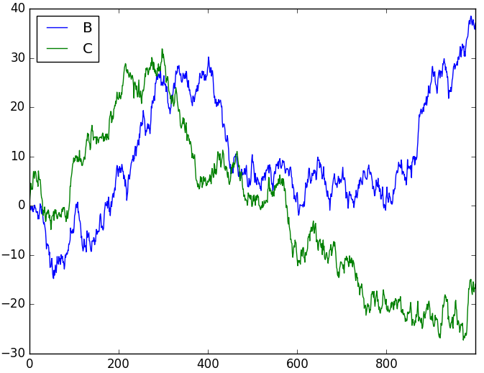
17.4 数据分析模块pandas

Slide 206
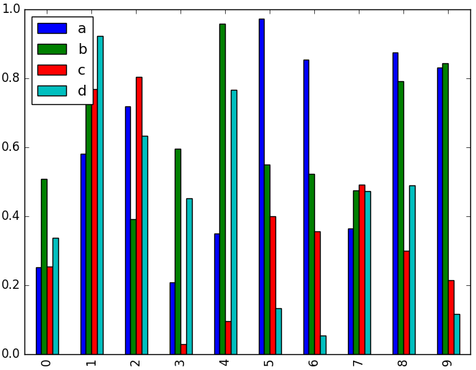
17.4 数据分析模块pandas
>>> df = pd.DataFrame(np.random.rand(10, 4), columns=['a', 'b', 'c', 'd'])
>>> df.plot(kind='bar')
>>> plt.show()

Slide 207
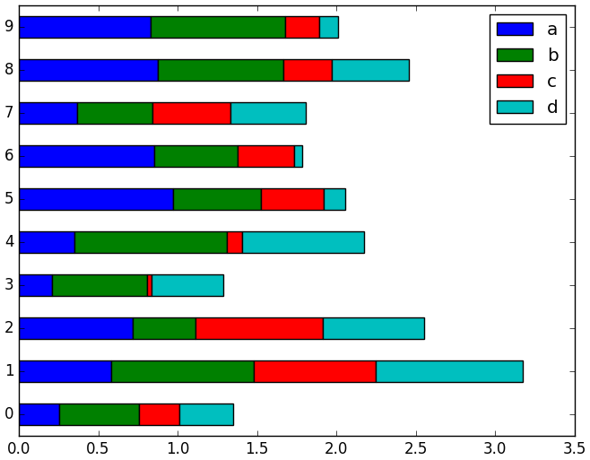
17.4 数据分析模块pandas
>>> df = pd.DataFrame(np.random.rand(10, 4), columns=['a', 'b', 'c', 'd'])
>>> df.plot(kind='barh', stacked=True)
>>> plt.show()

Slide 208
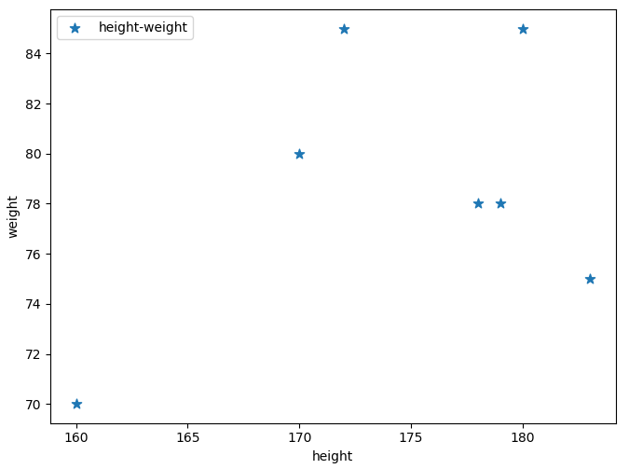
17.4 数据分析模块pandas
>>> df = pd.DataFrame({'height':[180,170,172,183,179,178,160],
'weight':[85,80,85,75,78,78,70]})
>>> df.plot(x='height', y='weight', kind='scatter',
marker='*', s=60, label='height-weight') #绘制散点图atplotlib.axes._subplots.AxesSubplot object at 0x0000020E844CEA20>
>>> plt.show()

Slide 209
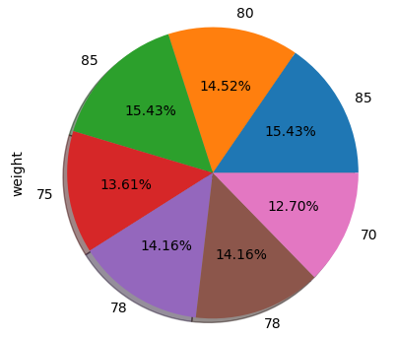
17.4 数据分析模块pandas
>>> df['weight'].plot(kind='pie', autopct='%.2f%%',
labels=df['weight'].values,
shadow=True) # 饼状图
<matplotlib.axes._subplots.AxesSubplot object at 0x0000020E88A11470>
>>> plt.show()

Slide 210
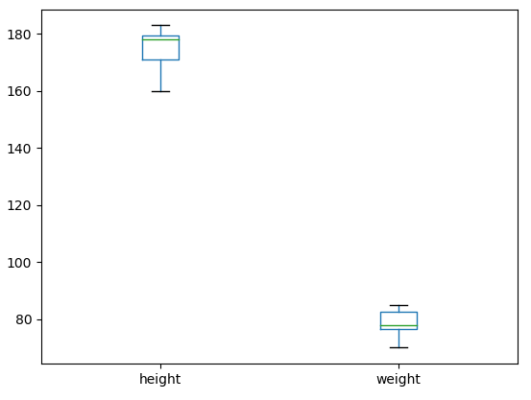
17.4 数据分析模块pandas
>>> df.plot(kind='box') # 箱图，中间50%使用矩形
# 两端的四分之一使用线段
# 异常值使用“o”符号
<matplotlib.axes._subplots.AxesSubplot object at 0x0000020E865B7080>
>>> plt.show()

Slide 211
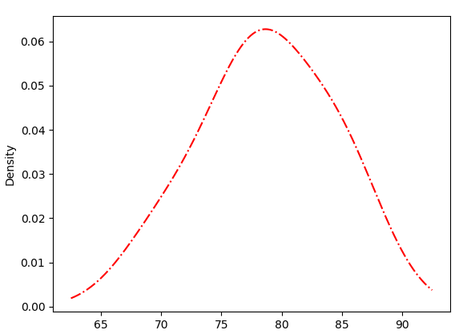
17.4 数据分析模块pandas
>>> df['weight'].plot(kind='kde', style='r-.') # 密度图
<matplotlib.axes._subplots.AxesSubplot object at 0x0000020E88A018D0>
>>> plt.show()

Slide 212
17.4 数据分析模块pandas
（23）文件读写
>>> df.to_excel('d:\\test.xlsx', sheet_name='dfg') # 将数据保存为Excel文件
>>> df = pd.read_excel('d:\\test.xlsx', 'dfg', index_col=None, na_values=['NA'])
>>> df = pd.read_excel('test1.xlsx', 'a',skiprows=3) # 读取a表，跳过前3行
>>> df = pd.read_excel('test1.xlsx', 'a',skiprows=[2,4]) # 跳过下标为2、4的行
>>> df.to_csv('d:\\test.csv') # 将数据保存为csv文件
>>> df = pd.read_csv('d:\\test.csv') # 读取csv文件中的数据

Slide 213
17.5 统计分析模块statistics
（1）计算平均数函数mean()
>>> import statistics
>>> statistics.mean([1, 2, 3, 4, 5, 6, 7, 8, 9]) # 使用整数列表做参数
5.0
>>> statistics.mean(range(1,10)) # 使用range对象做参数
5.0

Slide 214
17.5 统计分析模块statistics
>>> import fractions
>>> x = [(3, 7), (1, 21), (5, 3), (1, 3)]
>>> y = [fractions.Fraction(*item) for item in x]
>>> y
[Fraction(3, 7), Fraction(1, 21), Fraction(5, 3), Fraction(1, 3)]
>>> statistics.mean(y) # 使用包含分数的列表做参数
Fraction(13, 21)
>>> import decimal
>>> x = ('0.5', '0.75', '0.625', '0.375')
>>> y = map(decimal.Decimal, x)
>>> statistics.mean(y) # 使用包含高精度实数的map对象做参数
Decimal('0.5625')

Slide 215
17.5 统计分析模块statistics
（2）中位数函数median()、median_low()、median_high()、median_grouped()
>>> statistics.median([1, 3, 5, 7]) # 偶数个样本时取中间两个数的平均数
4.0
>>> statistics.median_low([1, 3, 5, 7]) # 偶数个样本时取中间两个数的较小者
3
>>> statistics.median_high([1, 3, 5, 7]) # 偶数个样本时取中间两个数的较大者
5
>>> statistics.median(range(1,10))
5

Slide 216
17.5 统计分析模块statistics
>>> statistics.median_low([5, 3, 7]), statistics.median_high([5, 3, 7])
(5, 5)
>>> statistics.median_grouped([5, 3, 7])
5.0
>>> statistics.median_grouped([52, 52, 53, 54])
52.5
>>> statistics.median_grouped([1, 3, 3, 5, 7])
3.25
>>> statistics.median_grouped([1, 2, 2, 3, 4, 4, 4, 4, 4, 5])
3.7
>>> statistics.median_grouped([1, 2, 2, 3, 4, 4, 4, 4, 4, 5], interval=2)
3.4

Slide 217
17.5 统计分析模块statistics
（3）返回最常见数据或出现次数最多的数据（most common data）的函数mode()
>>> statistics.mode([1, 3, 5, 7]) # 无法确定出现次数最多的唯一元素时抛出异常
statistics.StatisticsError: no unique mode; found 4 equally common values
>>> statistics.mode([1, 3, 5, 7, 3])
3
>>> statistics.mode(["red", "blue", "blue", "red", "green", "red", "red"])
'red'

Slide 218
17.5 统计分析模块statistics
（4）pstdev()，返回总体标准差（population standard deviation ，the square root of the population variance)。
>>> statistics.pstdev([1.5, 2.5, 2.5, 2.75, 3.25, 4.75])
0.986893273527251
>>> statistics.pstdev(range(20))
5.766281297335398

Slide 219
17.5 统计分析模块statistics
（5）pvariance()，返回总体方差（population variance）或二次矩（second moment）。
>>> statistics.pvariance([1.5, 2.5, 2.5, 2.75, 3.25, 4.75])
0.9739583333333334
>>> x = [1, 2, 3, 4, 5, 10, 9, 8, 7, 6]
>>> mu = statistics.mean(x)
>>> mu
5.5
>>> statistics.pvariance([1, 2, 3, 4, 5, 10, 9, 8, 7, 6], mu)
8.25
>>> statistics.pvariance(range(20))
33.25
>>> statistics.pvariance((random.randint(1,10000) for i in range(30)))
10903549.933333334

Slide 220
17.5 统计分析模块statistics
（6）variance()、stdev()，计算样本方差（sample variance）和样本标准差（sample standard deviation，the square root of the sample variance，也叫均方差）。
>>> statistics.variance(range(20))
35.0
>>> statistics.stdev(range(20))
5.916079783099616
>>> _ * _
35.0
>>> lst = [3, 3, 3, 3, 3, 3]
>>> statistics.variance(lst), statistics.stdev(lst)
(0, 0.0)

